Slide 1





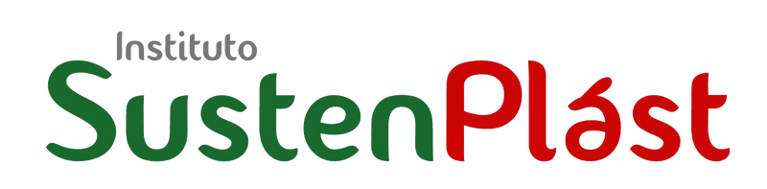
Larissa Ogera D'otaviano
Larissa Ogera D'otaviano
Inovação e Sustentabilidade
na Circularidade do Plástico
LARISSA OGERA D'OTAVIANO
Realização:

Slide 2
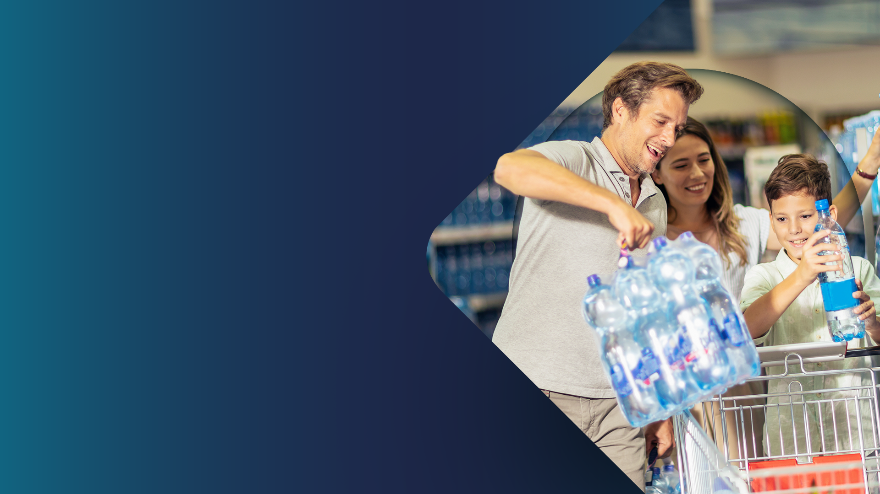


Há mais de 45 anos no mercado, a Valgroup se tornou referência na produção, transformação e reciclagem de plástico, e tem como propósito elevar a qualidade de vida da sociedade por meio de soluções inovadoras e sustentáveis em embalagens.

Slide 3
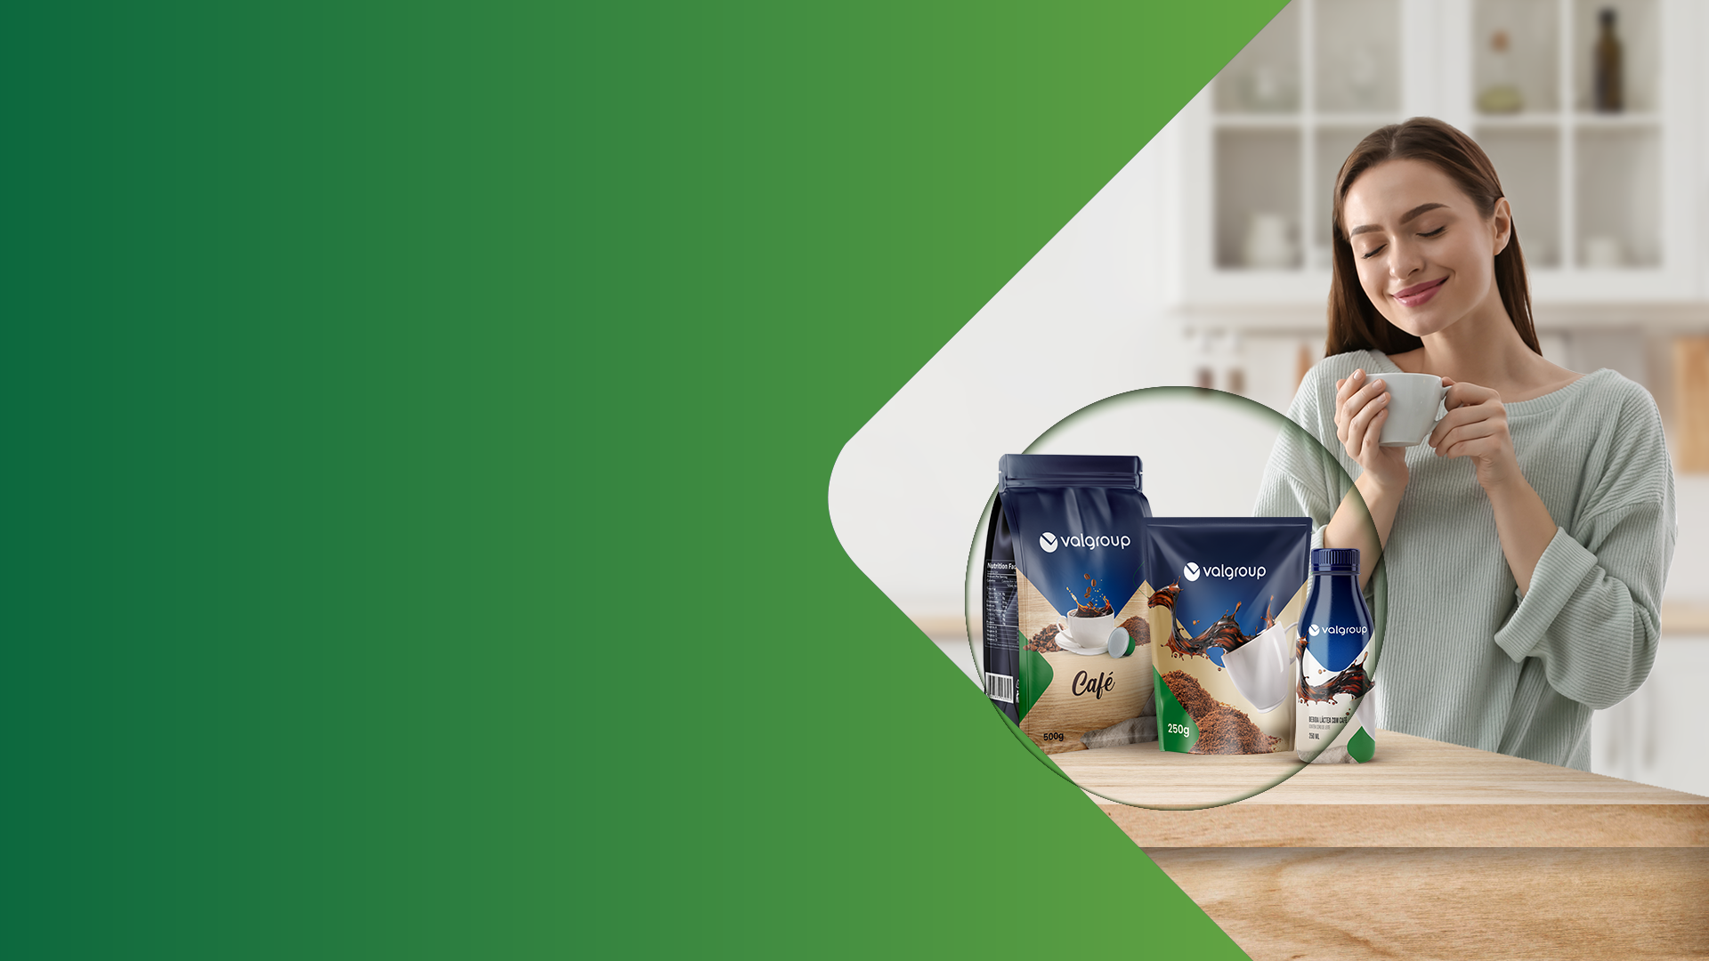
Valores que
TRANSFORMAM
A Sustentabilidade está em
nosso DNA e vamos liderar a transformação do nosso mercado
rumo a uma indústria sustentável.
A busca por Inovação é incessante. Inovamos em produtos, processos, equipamentos e serviços.

Slide 4







Sobre nós
Aprox. 6.500 colaboradores
41 plantas produtivas
e 7 plantas logísticas
Presente em 7 países
Receita de USD 2,3 Bi em 2023

Slide 5
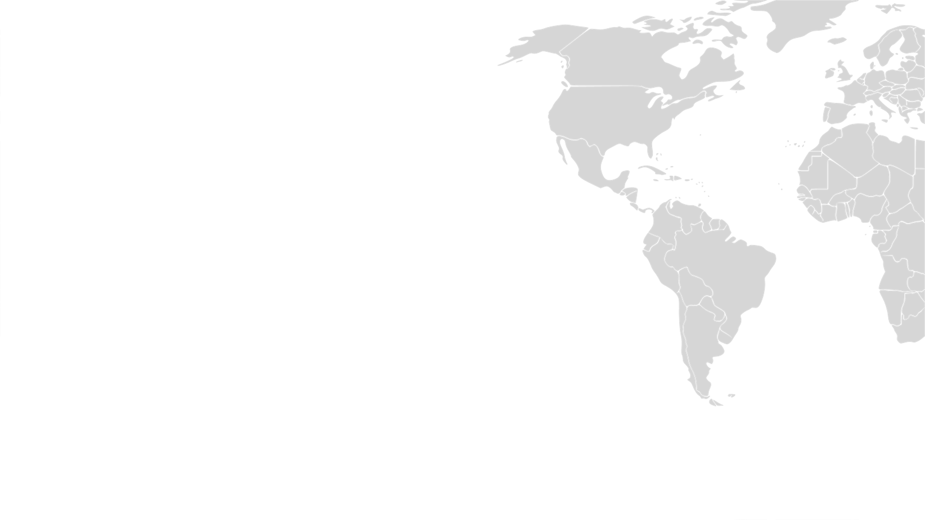

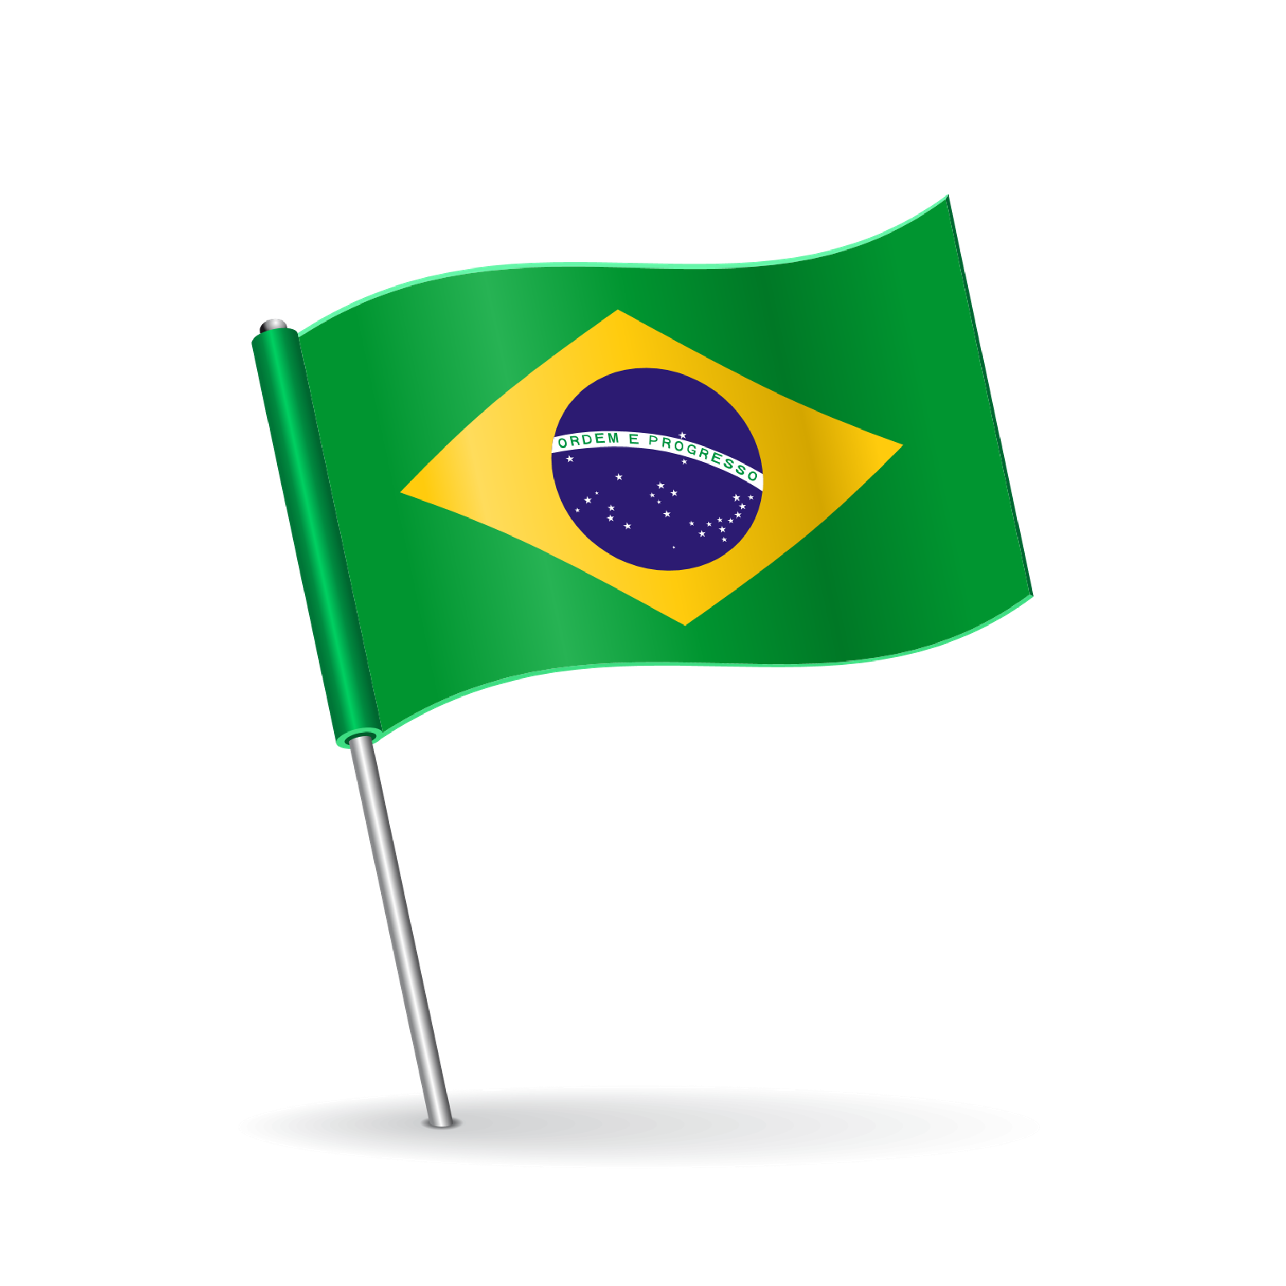
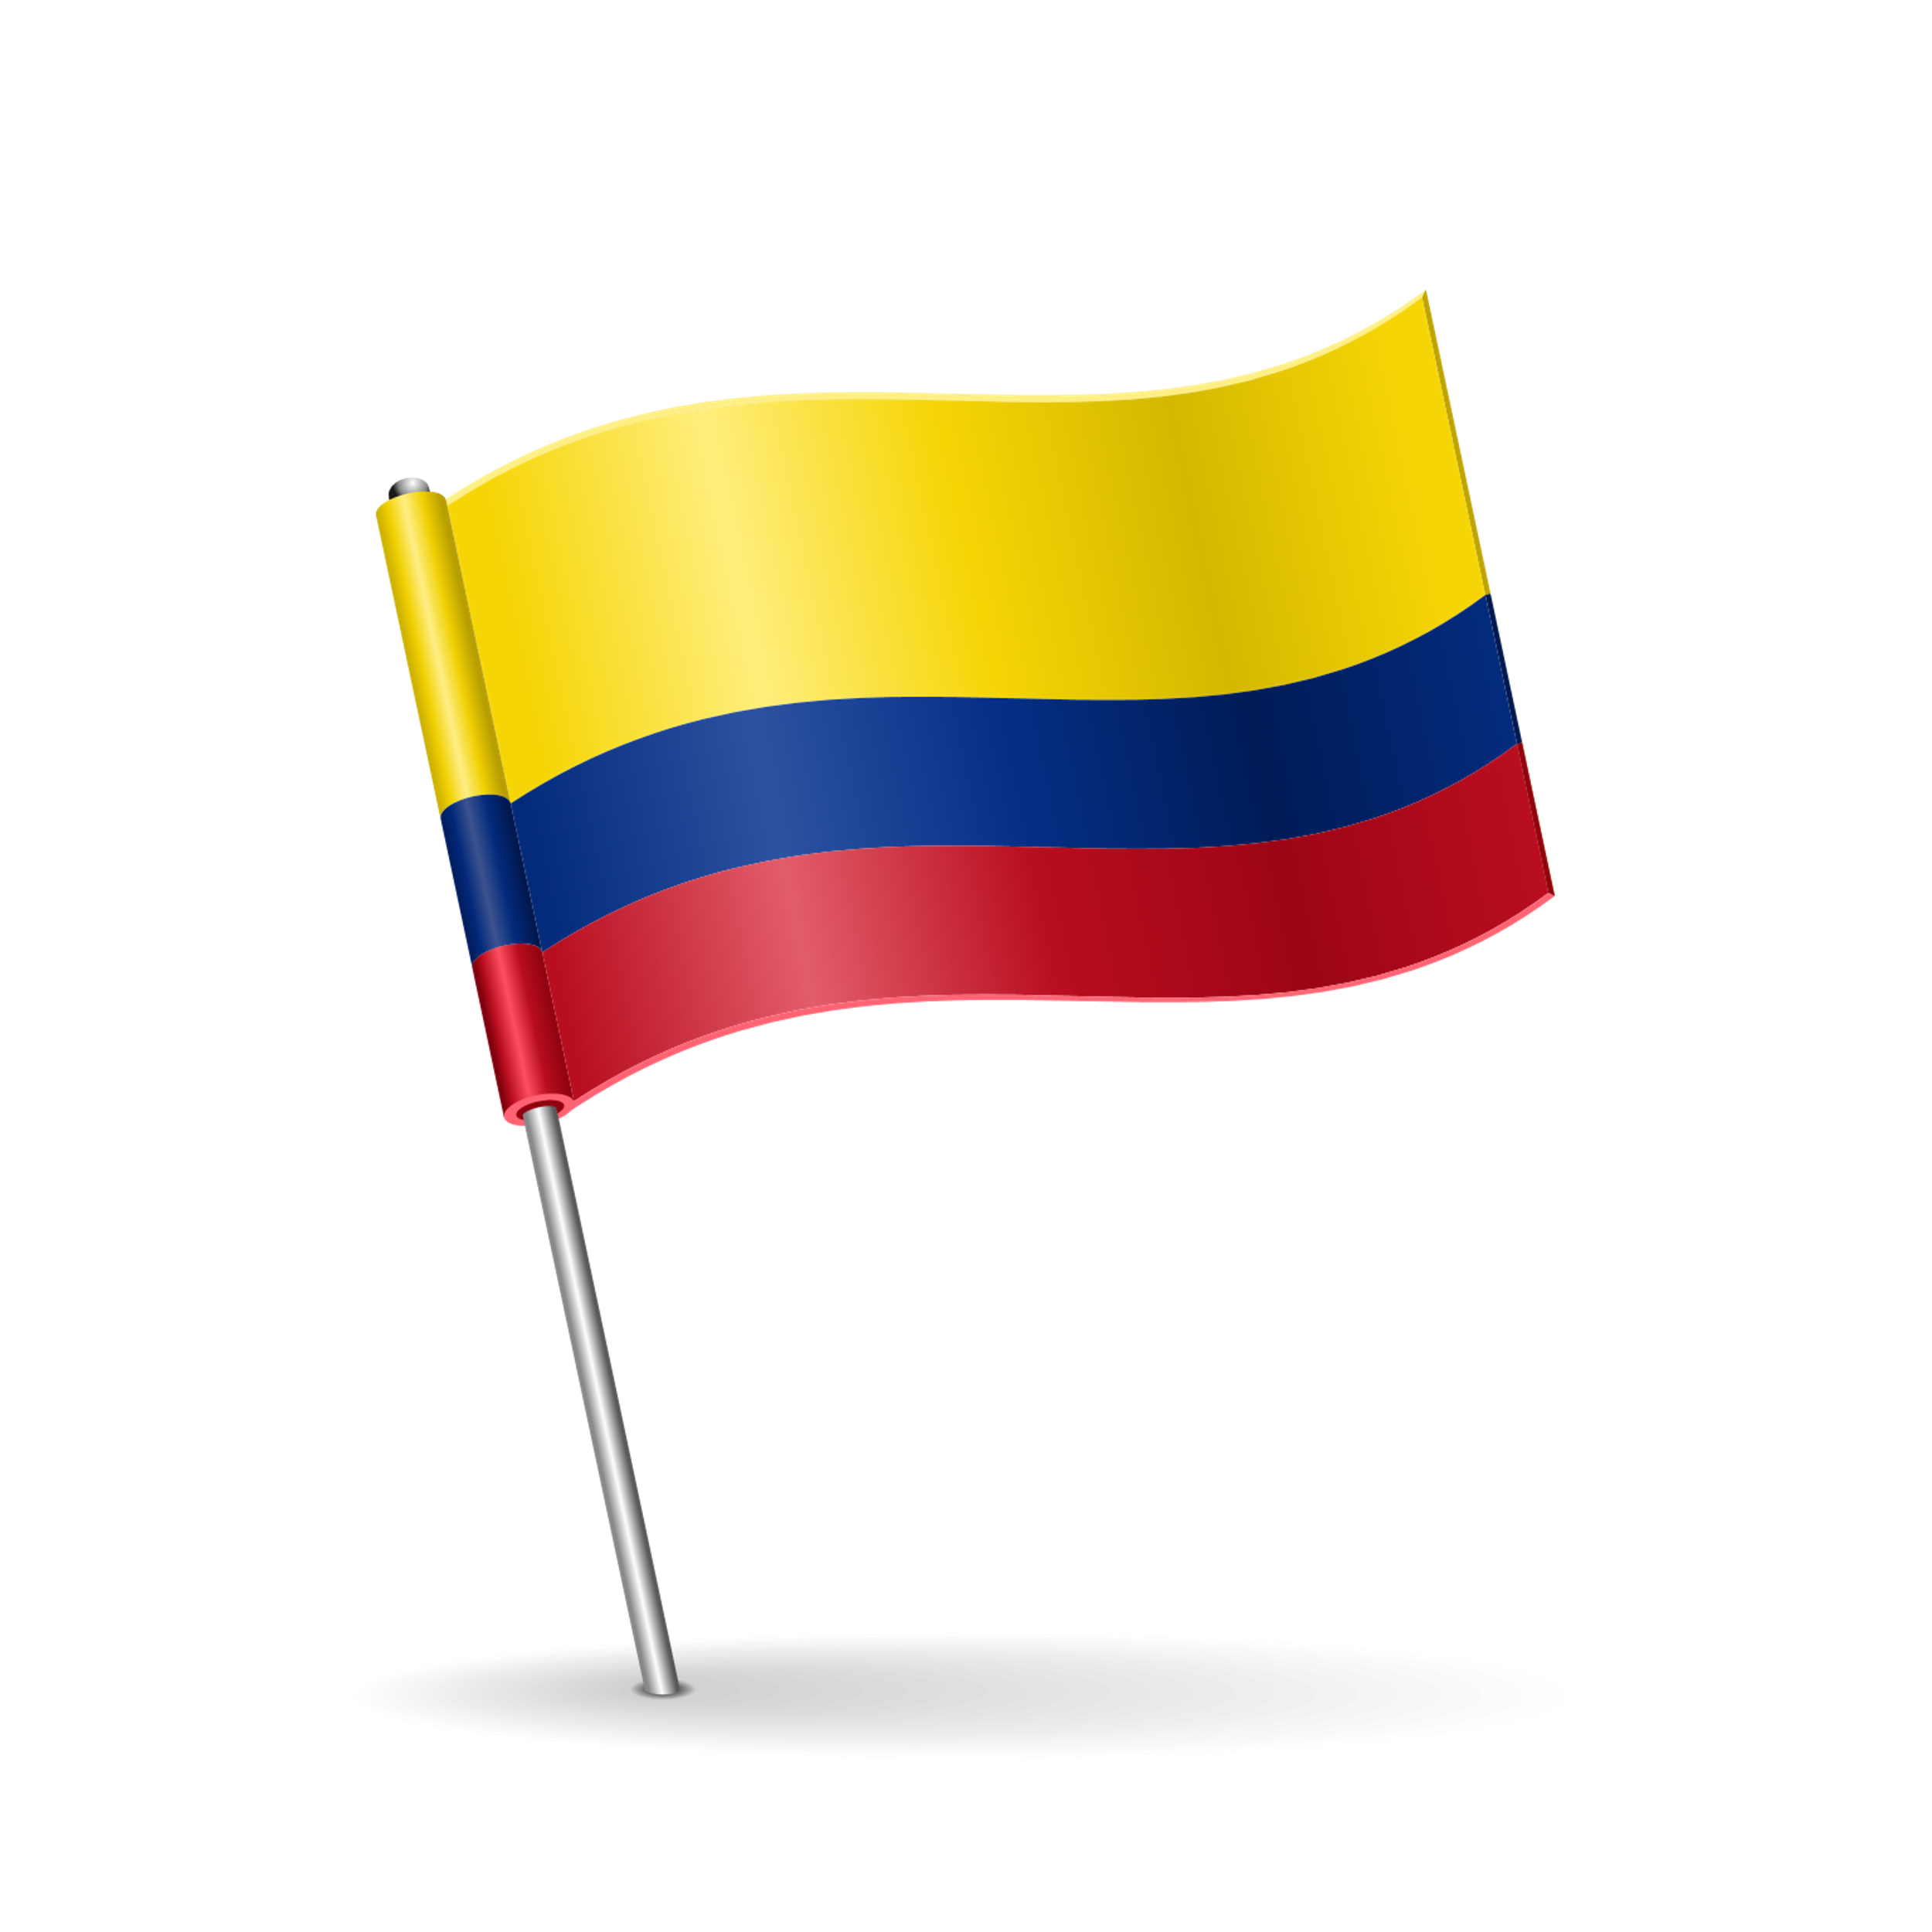
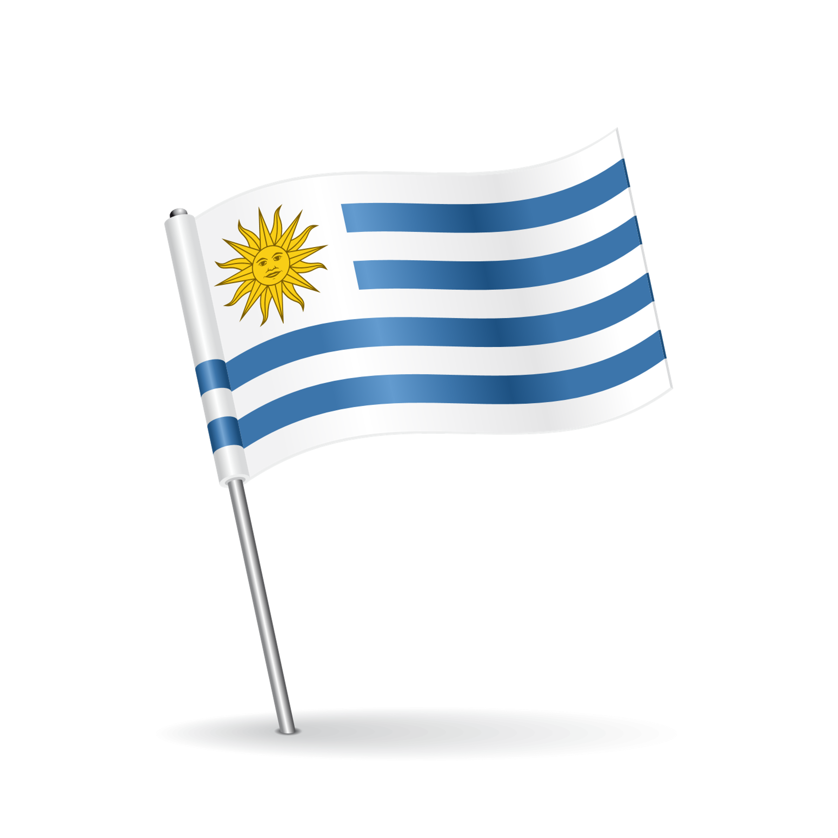
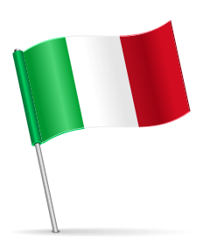
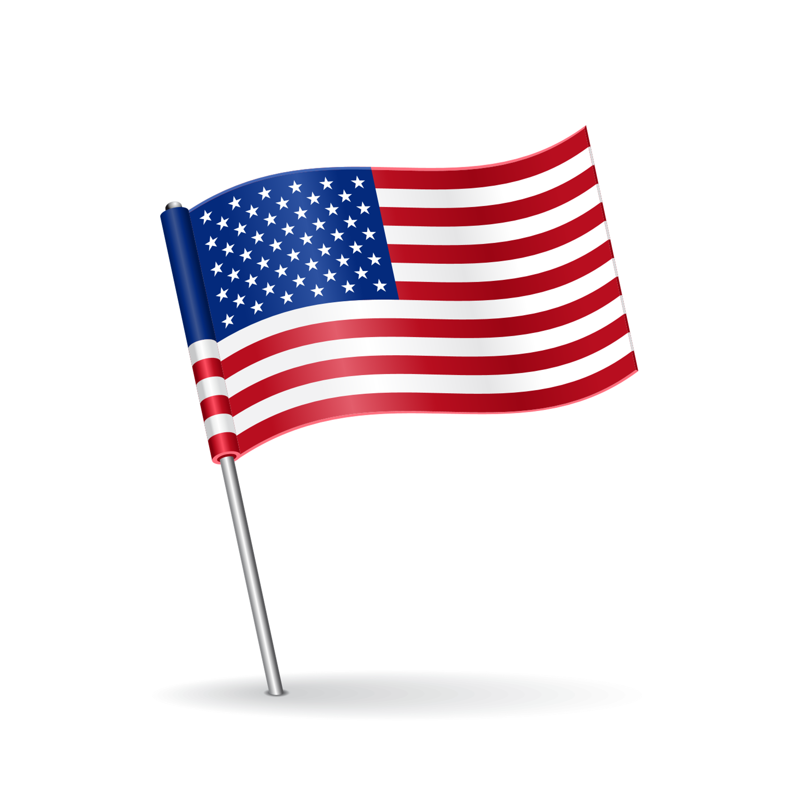
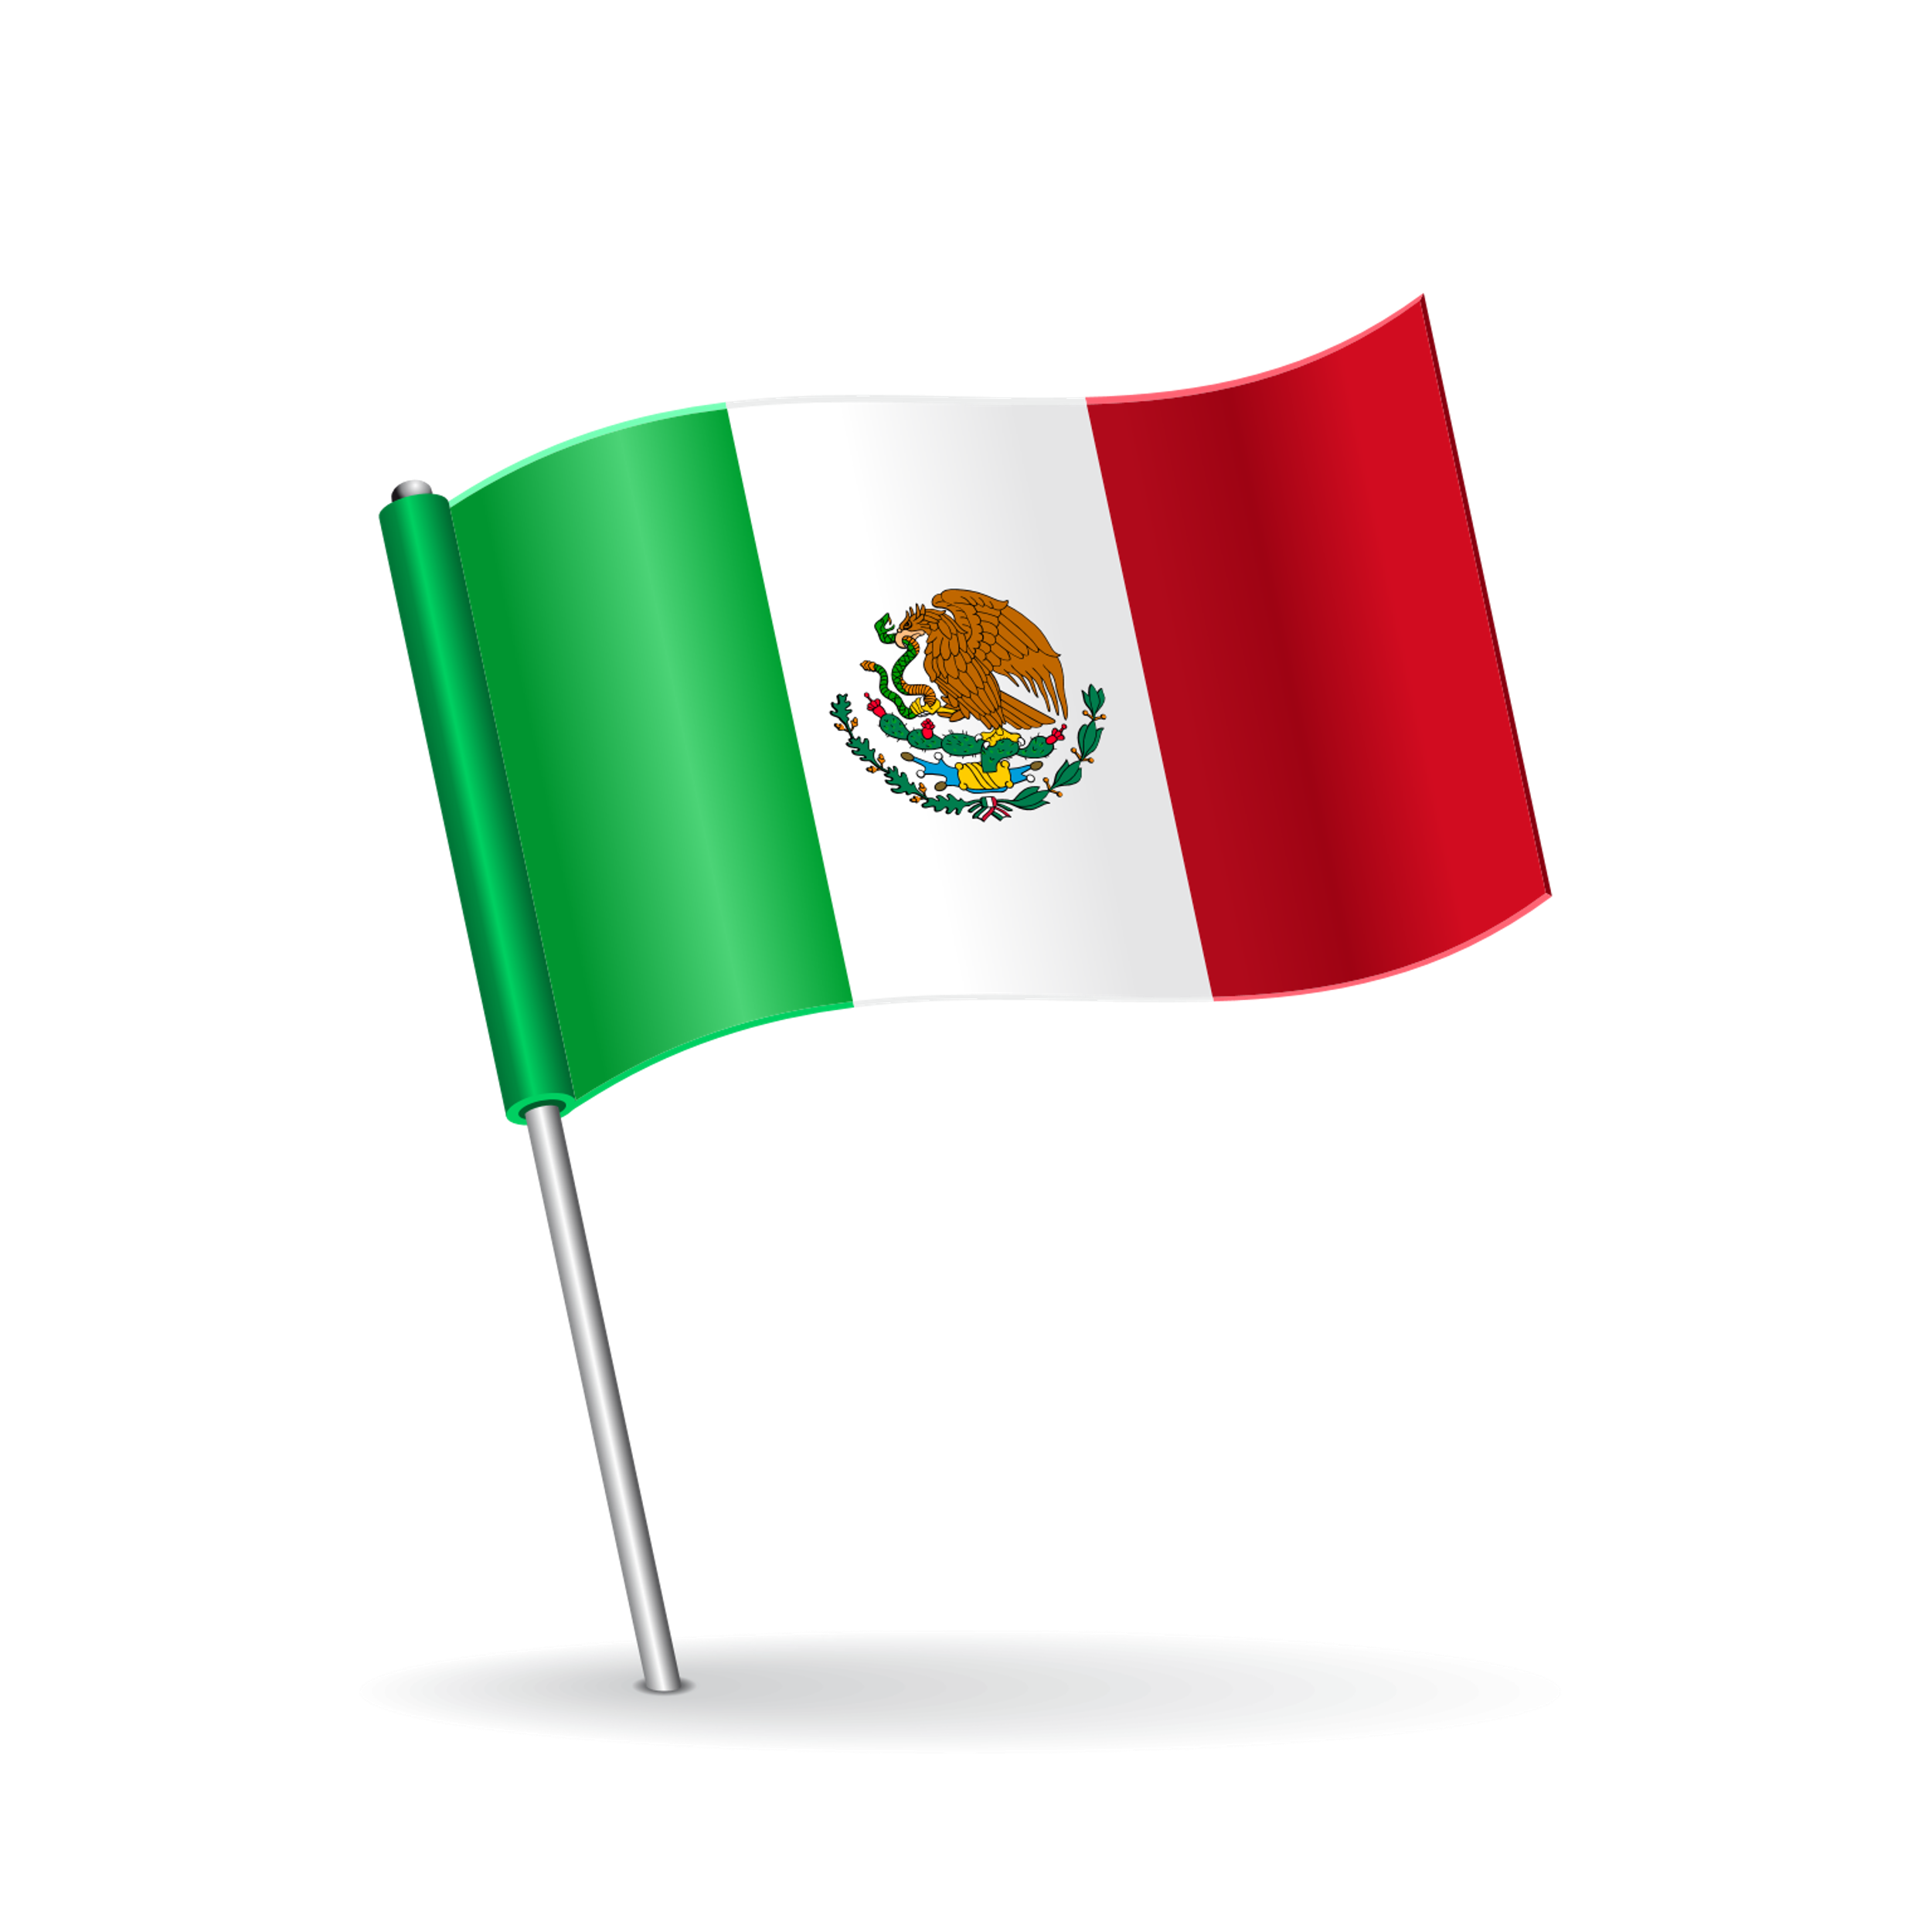
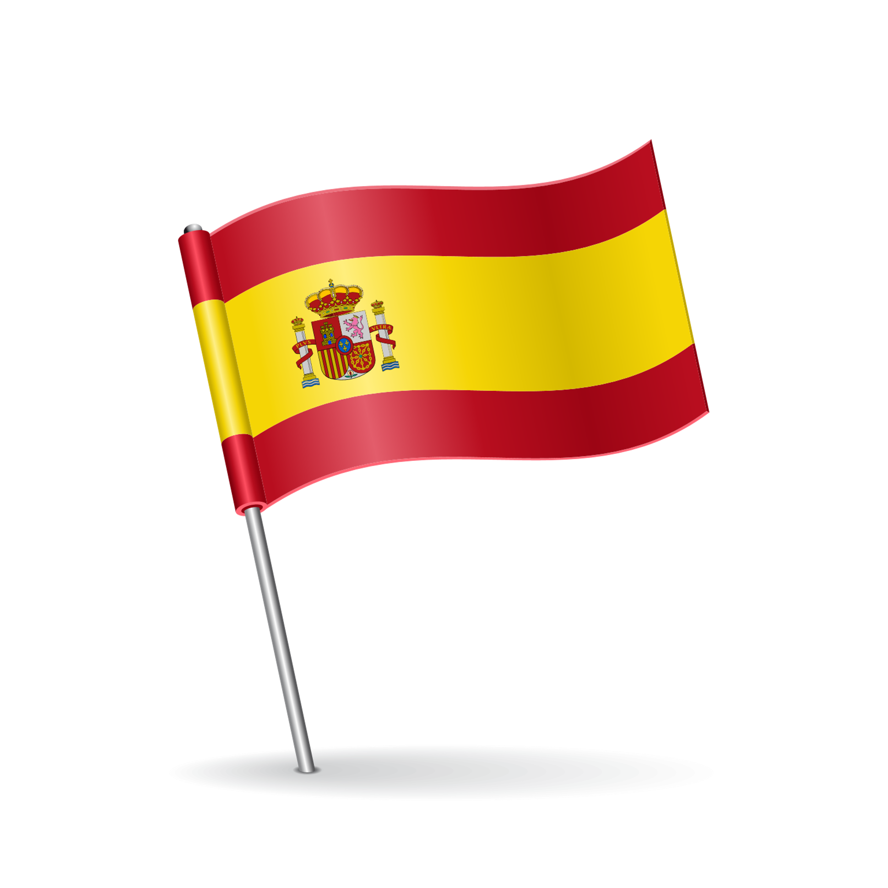
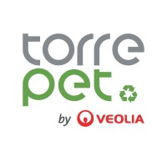

Plantas Valgroup
Valgroup
Presente em 7 países
BRASIL
COLÔMBIA
URUGUAI
ITÁLIA
Manaus - AM
Camaçari – BA
Aracati – CE
Nerópolis – GO
Araguari – MG
Betim – MG
Itamonte - MG
P. Quatro - MG
P. Caldas – MG
Barranquilla
San José
Ipojuca – PE
D. de Caxias – RJ
Nova Iguaçu – RJ
Resende - RJ
Araquari – SC
Cabreúva – SP
Lorena – SP
São Paulo – SP
Palmanova​
Parabiago
Polpenazze
del Garda
Villa Lempa ​​
EUA
MÉXICO
Findlay, OH
Guanajuato Monterrey
Participação
Valgroup
BRASIL
ESPANHA
São Paulo
Torremejía

Slide 6
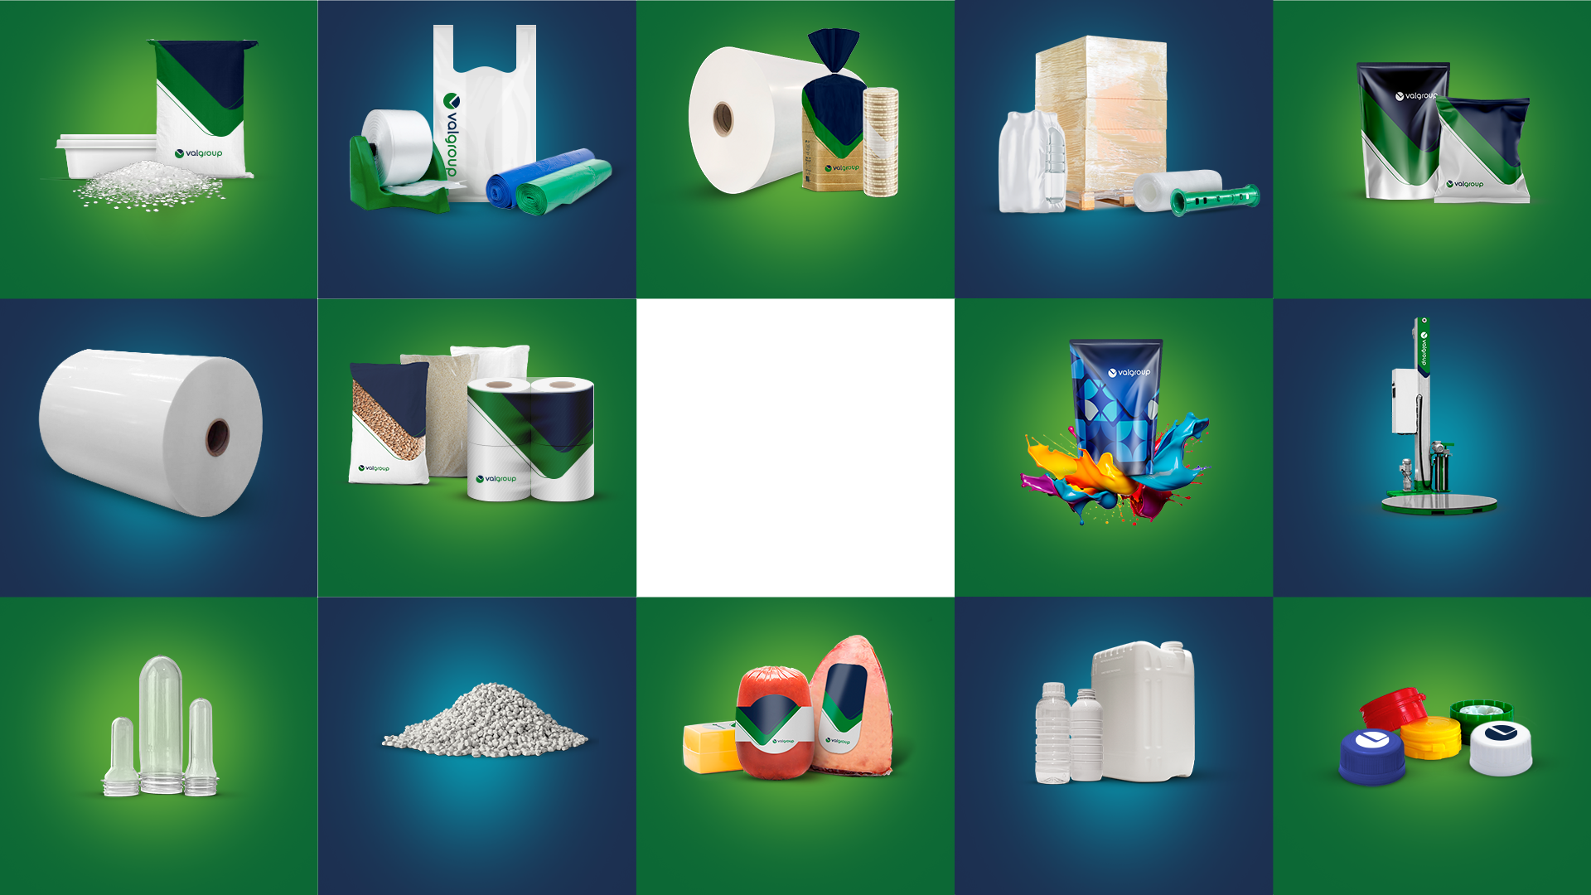
Compostos e
Masterbatches
Embalagens
para varejo
Filmes BOPP
Filmes
Industriais
Filmes
Laminados
Divisões de
NEGÓCIOS
Produzimos e
desenvolvemos para
o mercado soluções completas, inovadoras
e sustentáveis.
Filmes
Técnicos HDPE
Filmes Técnicos
Lisos e Impressos
Impressão Digital
Máquinas
Preformas
r-PET
Filmes
Encolhíveis
Sopro PET/PE
Tampas

Slide 7
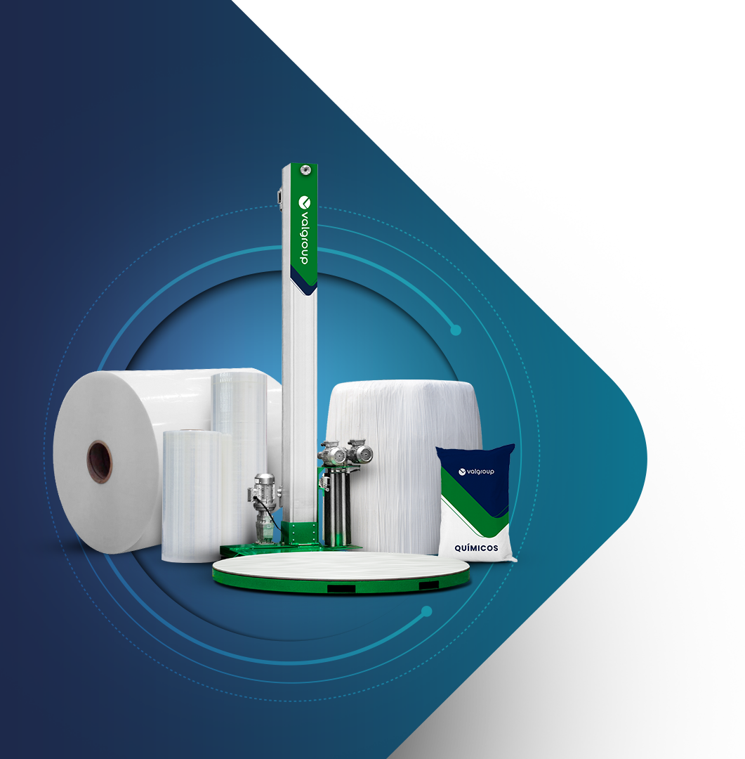

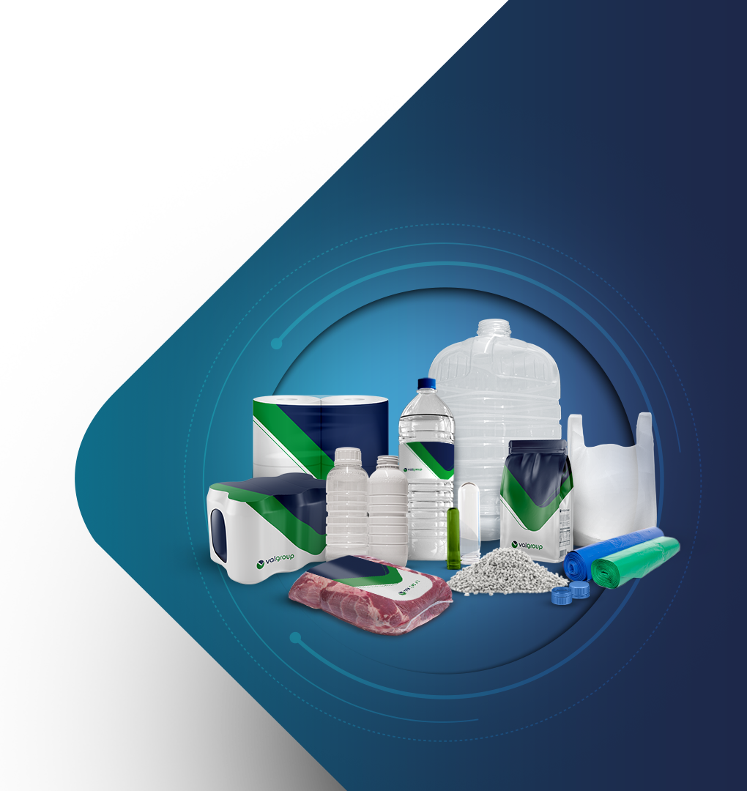




SUSTENTABILIDADE
Valgroup

Slide 8
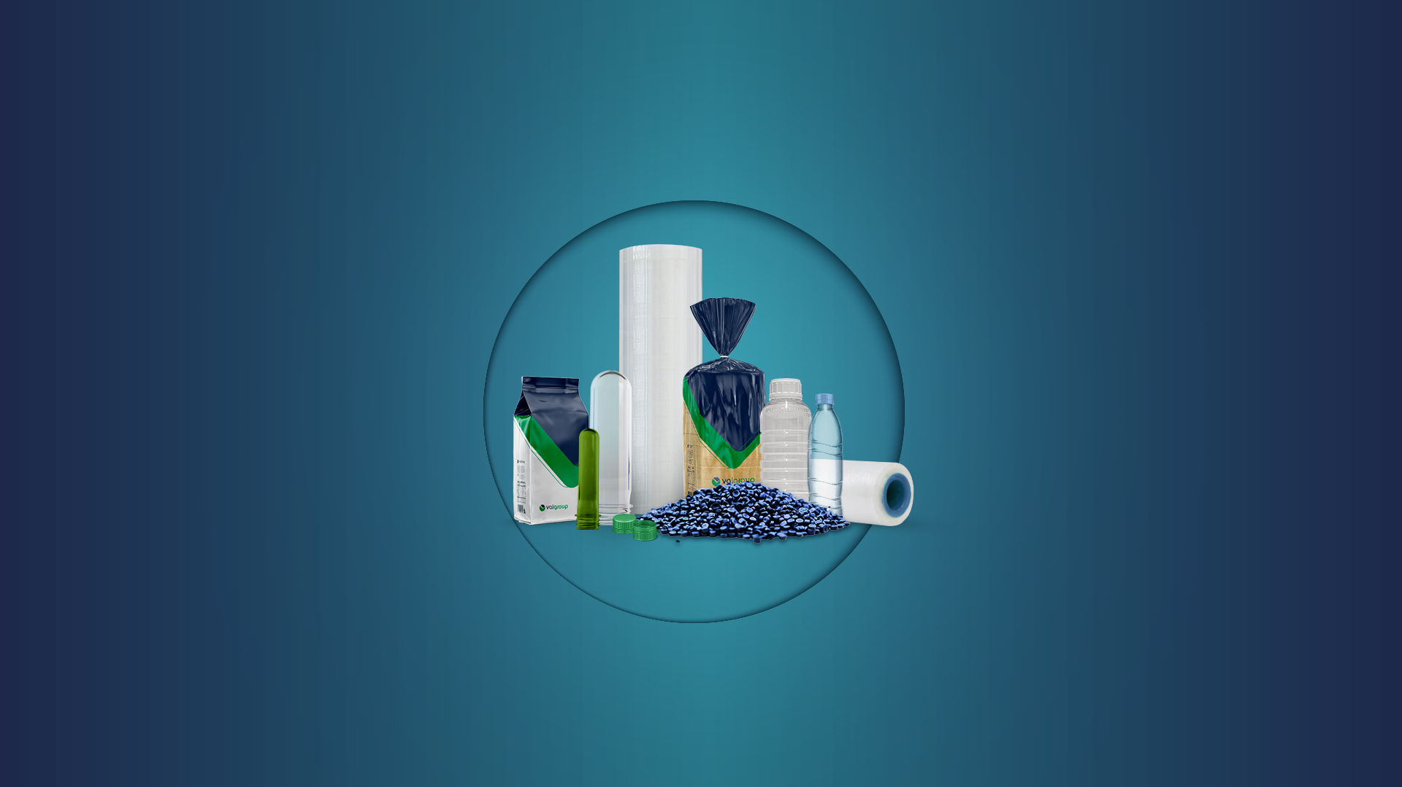

Estruturas simplificadas
?
Por que o
Amplamente desenhados para
a Reciclagem
PLÁSTICO
Menor emissão
de carbono
quando comparado a outras embalagens com mesma volumetria
Menor peso
quando comparado
a outras embalagens para mesma aplicação
Leve, esterilizável
e acessível
Permite uso de Material Reciclado
Notes:
Após contar a historia da Valgroup a ideia é mostrar o porque escolhemos o plástico e a importância dele na sociedade. Fiz uma busca das características que nossos concorrentes mais apresentam e que nossos clientes mais valorizam.

Slide 9





REDUZIR
REDESENHAR
Adotamos práticas para
reduzir o consumo de recursos em nossos processos produtivos, desde a seleção
de matérias-primas até o uso eficiente de produtos, minimizando o desperdício.
Priorizamos a inovação sustentável, redesenhando produtos e processos desde a fasede design para torná-los mais eficientes e ecologicamente corretos, antecipando-nos aos desafios ambientais.
Pilares de
SUSTENTABILIDADE
Valgroup
RECICLAR
REINTEGRAR
Investimos em modernos processos de reciclagem,
como Reciclagem Mecânica
de PET, de Flexíveis e Laminados, além de Reciclagem Avançada, para converter resíduos em novos materiais, reduzindo a quantidade de lixo e preservando recursos naturais.
Além de produzir de forma sustentável, nos responsabili-zamos pelo ciclo de vida completo de nossos produtos, reintegrando-os ao ciclo produtivo de forma sustentável ao fim de sua vida útil.

Slide 10
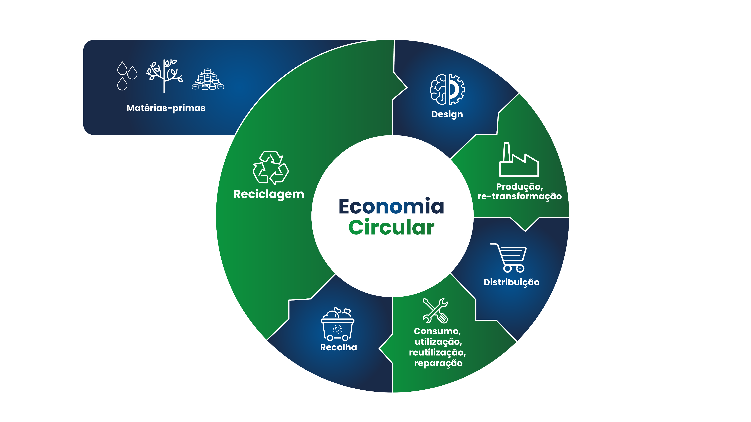

Notes:
Meninas, aqui a minha ideia é colocar exemplos de nossos pouches monocamada e aquela embalagem da nespresso, que ganhamos premio

Slide 11



Processos de Reciclagem
Reciclagem Mecânica
Filmes
Desde 1976
Reciclagem Mecânica
PET
Desde 2000
Reciclagem Mecânica
Filmes Laminados e Impressos
Desde 2020 (Deink)
Reciclagem Avançada
Todos Plásticos a partir 2025
Para cada tonelada
de resina reciclada produzida reduzimos
as emissões em 78% comparada a resina virgem.
Para cada tonelada
de resina reciclada produzida reduzimos
as emissões em 53% comparada a resina virgem.
Para cada tonelada
de filme reciclado produzido reduzimos
as emissões em 83% comparada a resina virgem.
Para cada tonelada
de plástico reciclado produzido reduzimos
as emissões em 125% comparada a resina virgem.
DEIXAMOS DE EMITIR
1,5 tonCO2eq/ton
DEIXAMOS DE EMITIR
1,1 tonCO2eq/ton
DEIXAMOS DE EMITIR
1,6 tonCO2eq/ton
DEIXAMOS DE EMITIR
2,4 tonCO2eq/ton

Slide 12
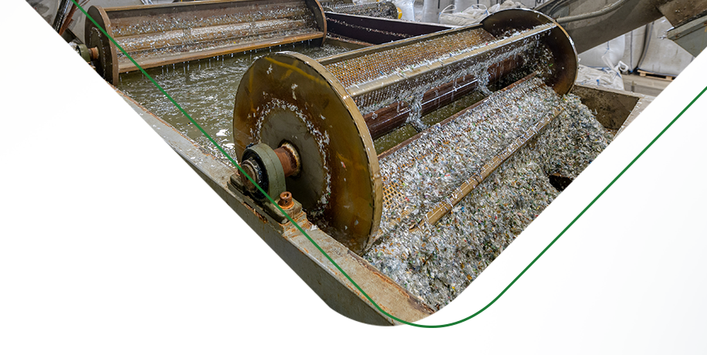
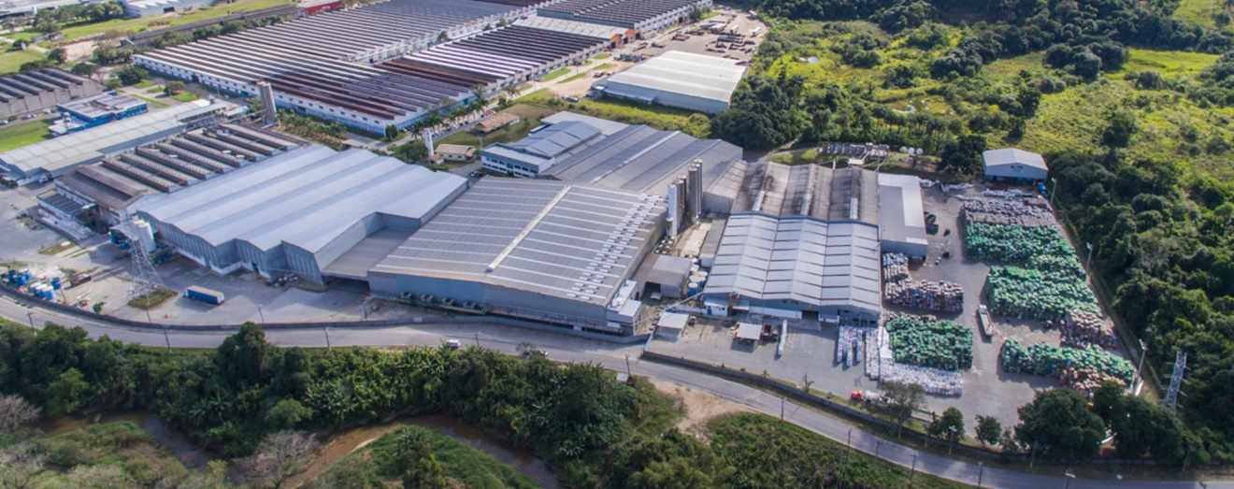
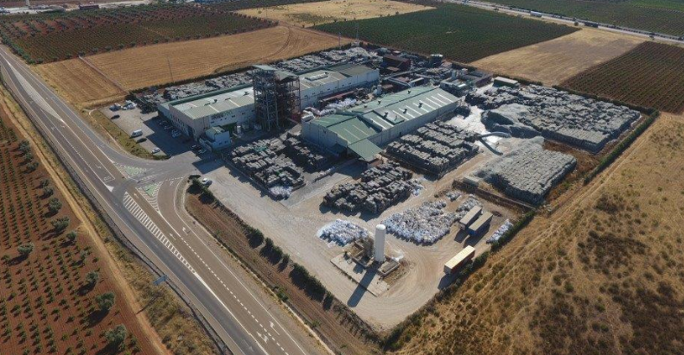
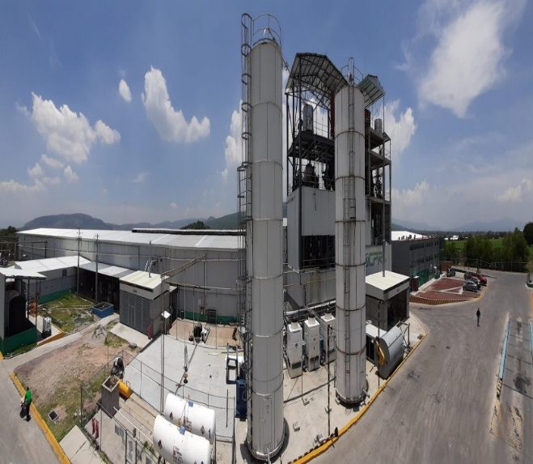
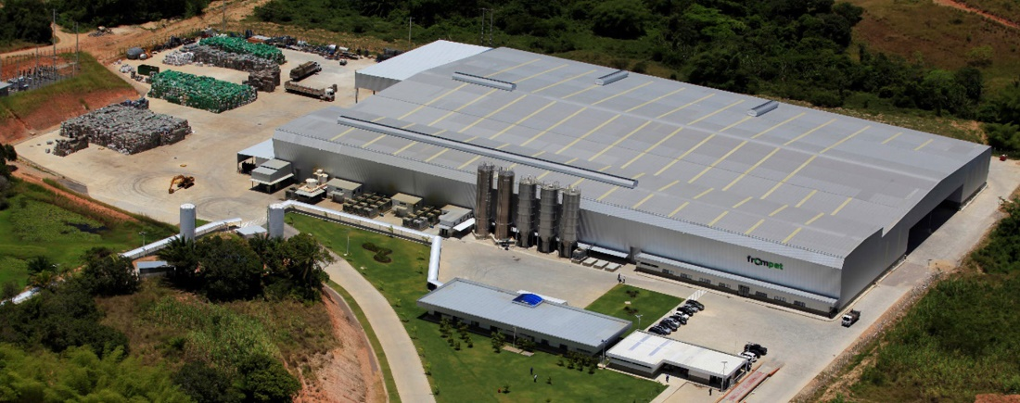
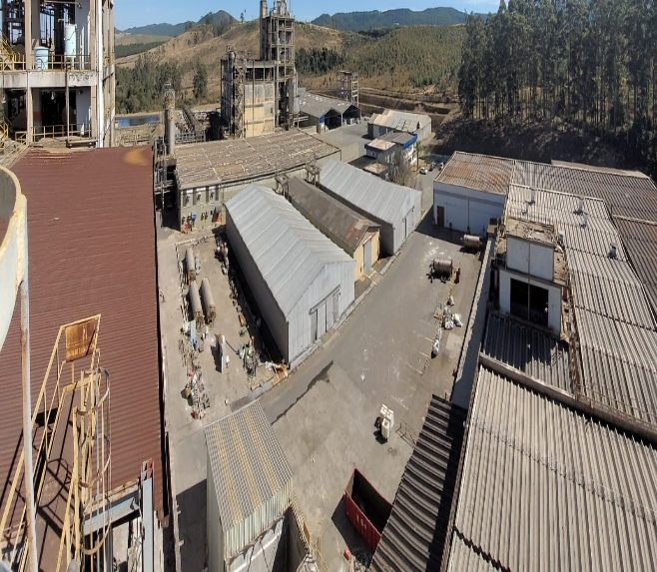
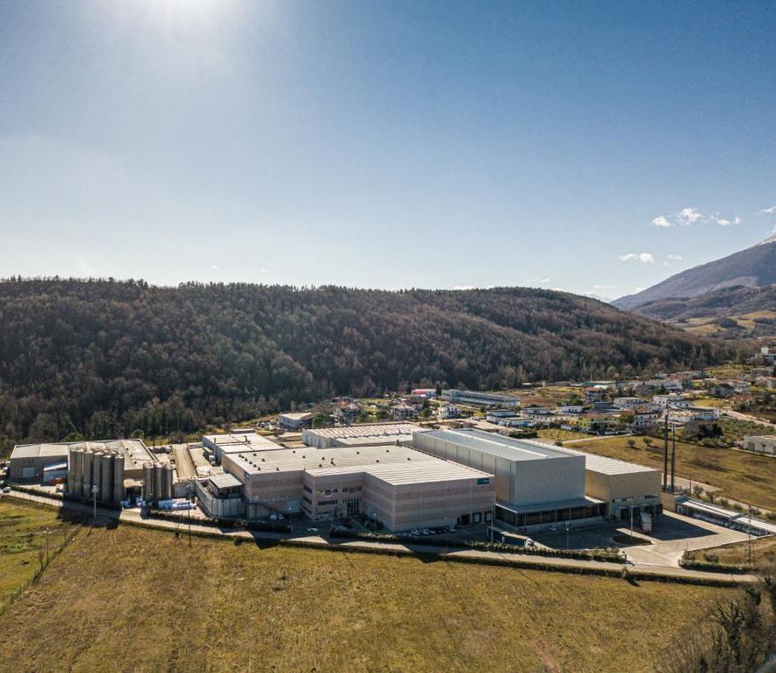

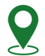
A Valgroup é a maior produtora de rPET da
América Latina e uma das MAIORES DO MUNDO,
com 6 plantas produtivas e capacidade global para produzir
mais de 130.000 tons/ano de resina rPET, o que representa
aproximadamente 3,5 bilhões de garrafas removidas do
meio ambiente por ano.
Como a tecnologia e
o trabalho em cadeia
transformam a
Circularidade
da Garrafa PET
Atualmente a Valgroup representa mais de 50% do mercado
de reciclagem bottle-to-bottle no Brasil.
Duque de Caxias
RJ/Brazil
Desde 2000
Torremejia, Espanha
Desde 2004
Celaya, México
Desde 2008
Ipojuca
PE/Brasil
Desde 2021
Poços de Caldas
MG/Brasil
Desde 2022
Villa Lempa, Itália
Desde 2022

Slide 13
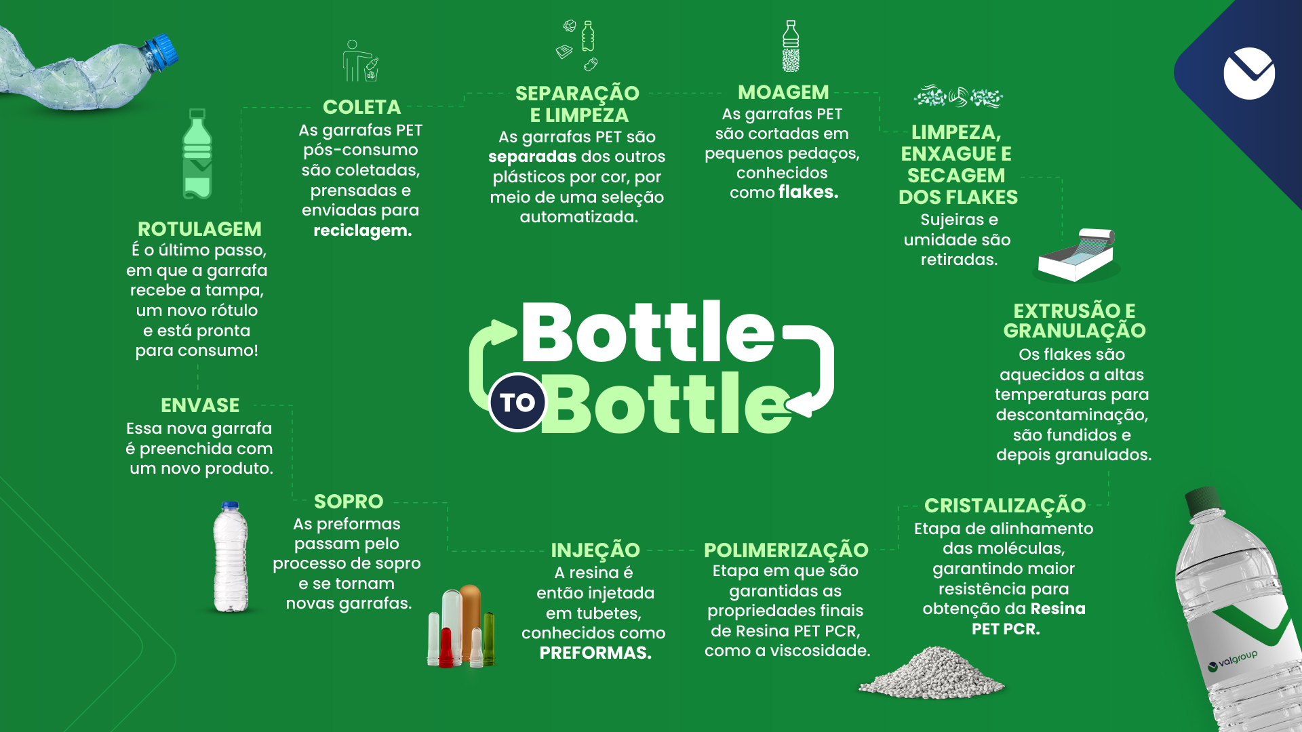

Slide 14

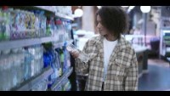
PROCESSO VALGROUP DE RECICLAGEM DO PET

Slide 15
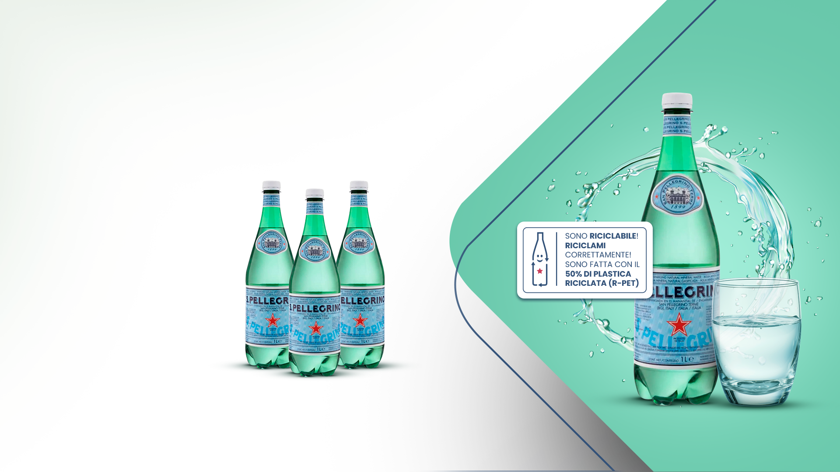
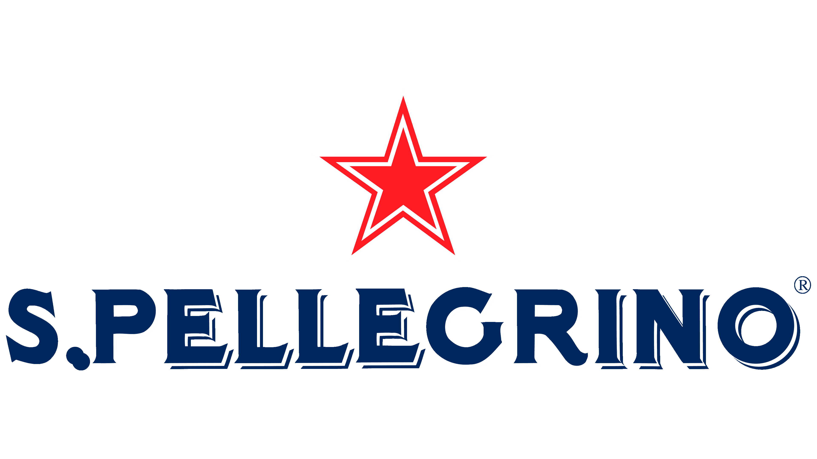

Sustentabilidade
CASE DE SUCESSO
Desenvolvimento de processo próprio para
a reciclagem segura de PET para Bebidas.
2024
Garrafa
produzida
50% COM
RESINA PET
RECICLADA

Slide 16
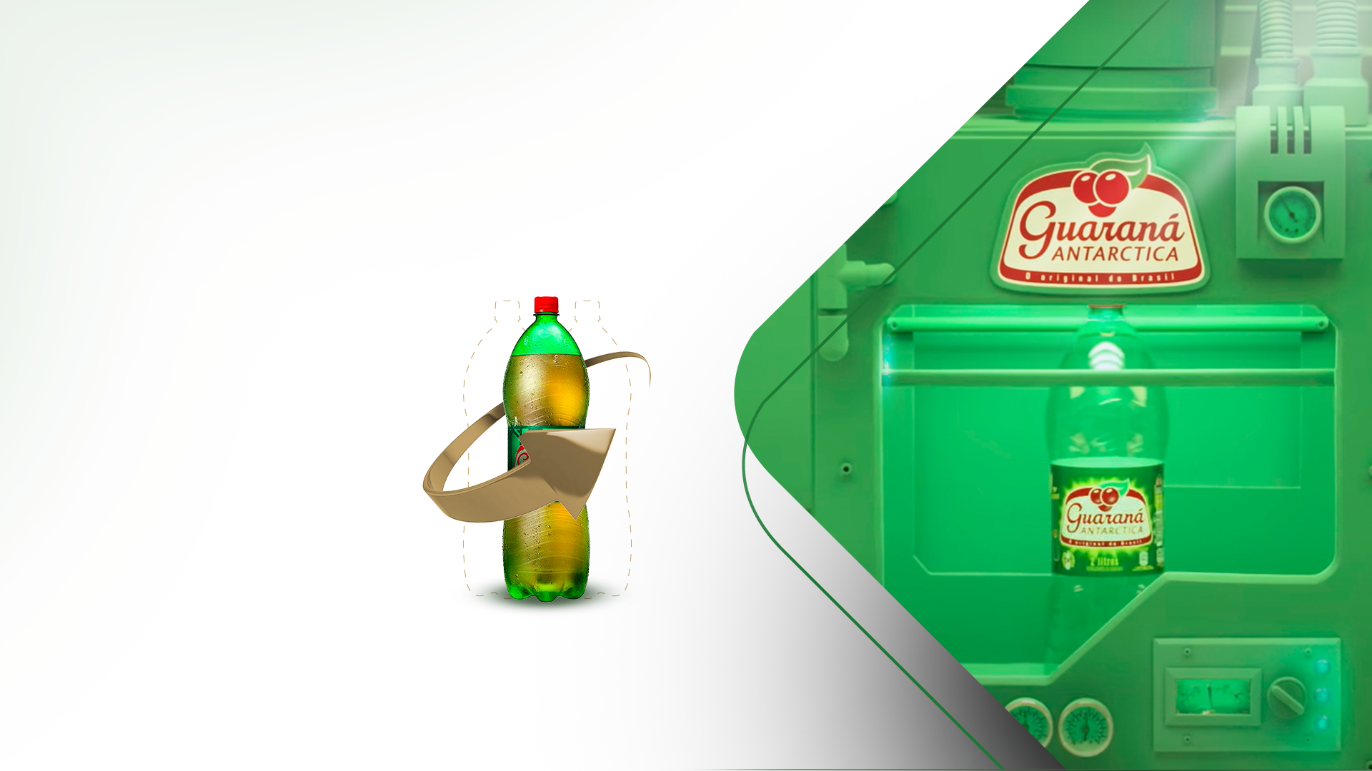
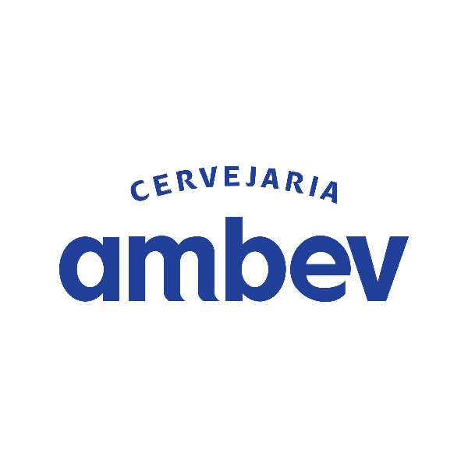
Sustentabilidade
CASE DE SUCESSO
Desenvolvimento de processo próprio para
a reciclagem segura de PET para Bebidas.
2012
Primeira
PET 100%
RECICLADA
do Brasil

Slide 17
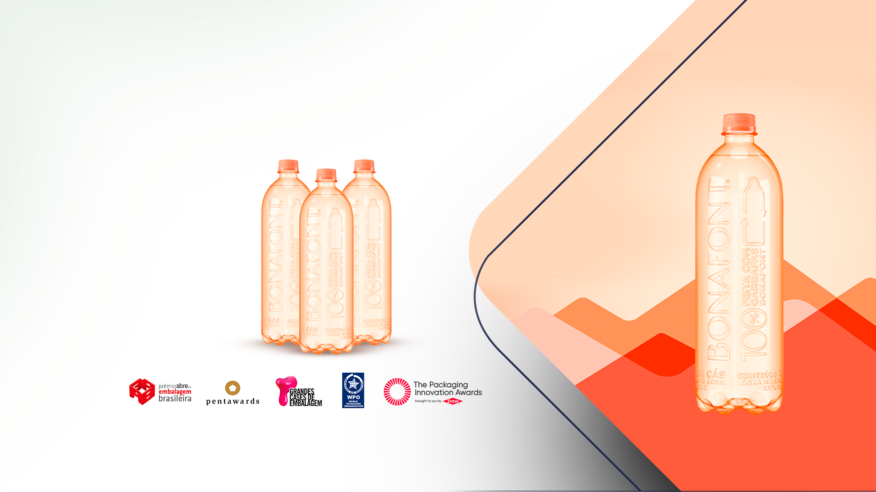

Sustentabilidade
CASE DE SUCESSO
Desenvolvimento de processo próprio para
a reciclagem segura de PET para Bebidas.
2022
Primeira
garrafa
SEM RÓTULO
do Brasil
Prêmios:

Slide 18
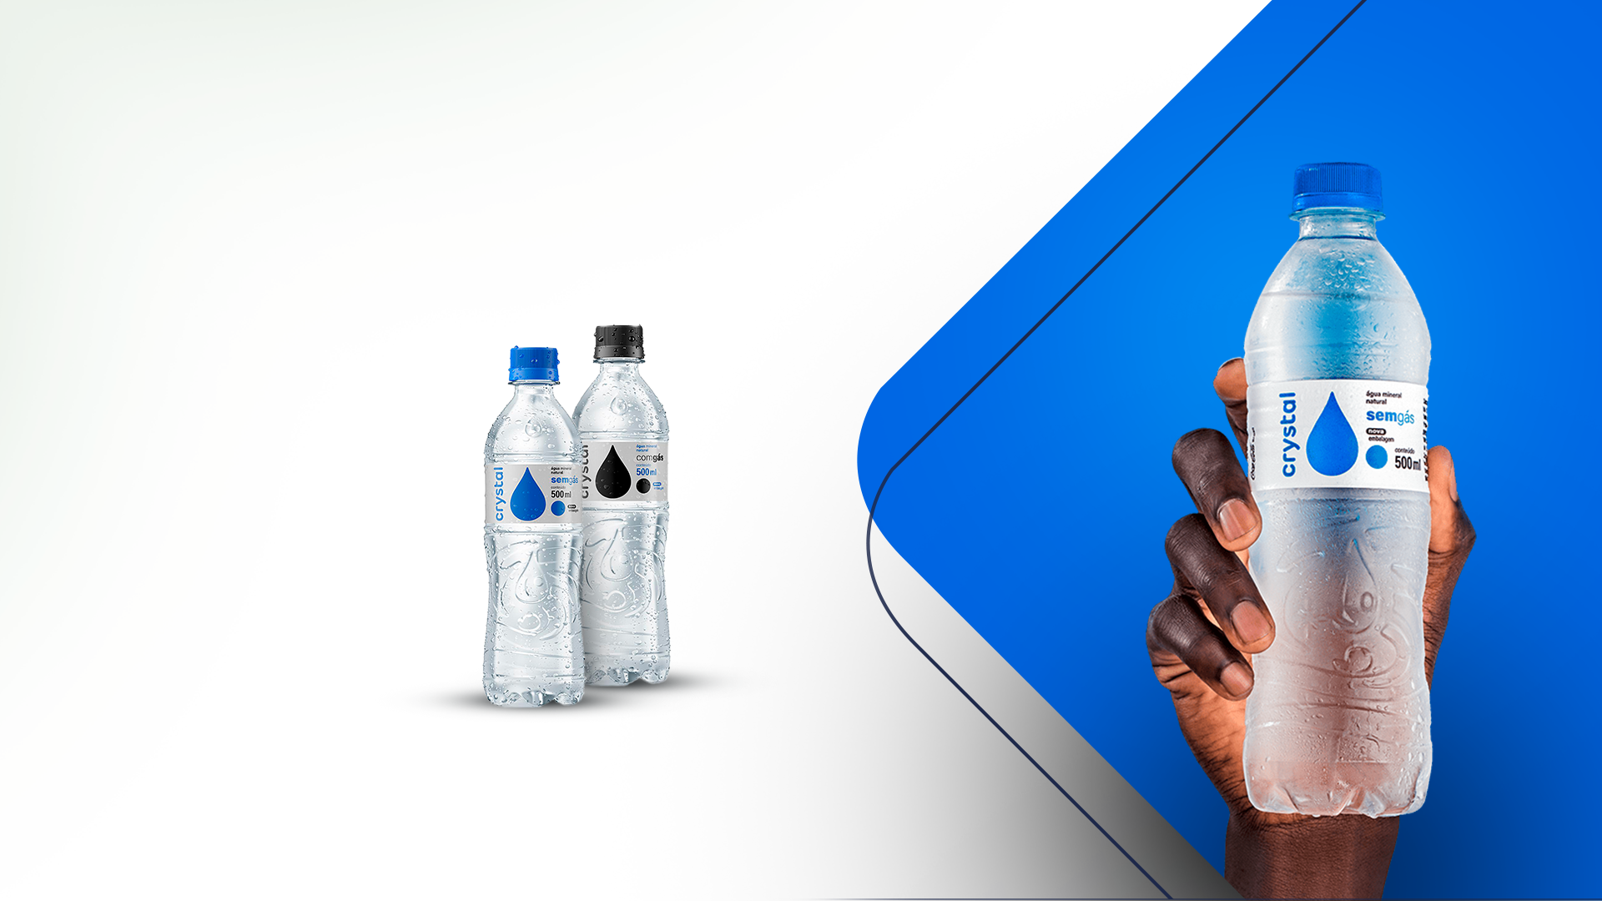

Sustentabilidade
CASE DE SUCESSO
Desenvolvimento de processo próprio para
a reciclagem segura de PET para Bebidas.
2020
Garrafa
produzida
100% COM
RESINA PET
RECICLADA

Slide 19
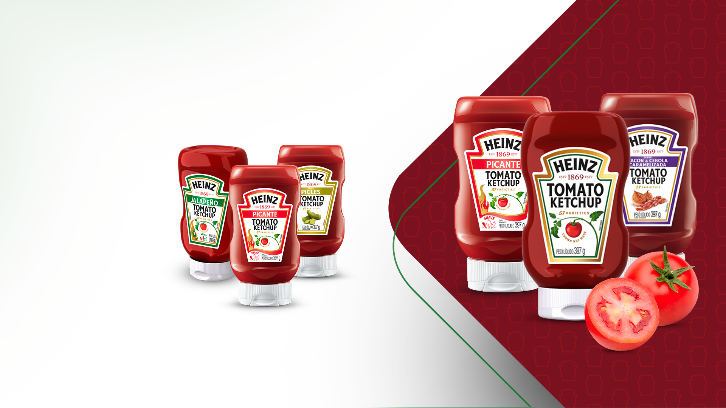
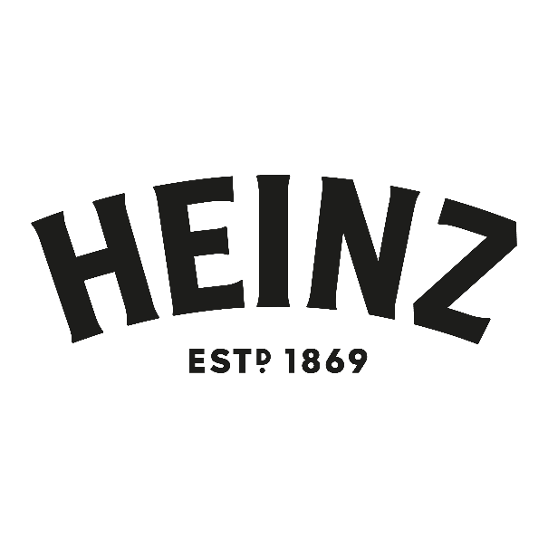
Sustentabilidade
CASE DE SUCESSO
Desenvolvimento de processo próprio para
a reciclagem segura de PET para Bebidas.
2022
Pioneira na
utilização de
PET PCR em
frascos de
Ketchup com
30% DE
RESINA PCR

Slide 20
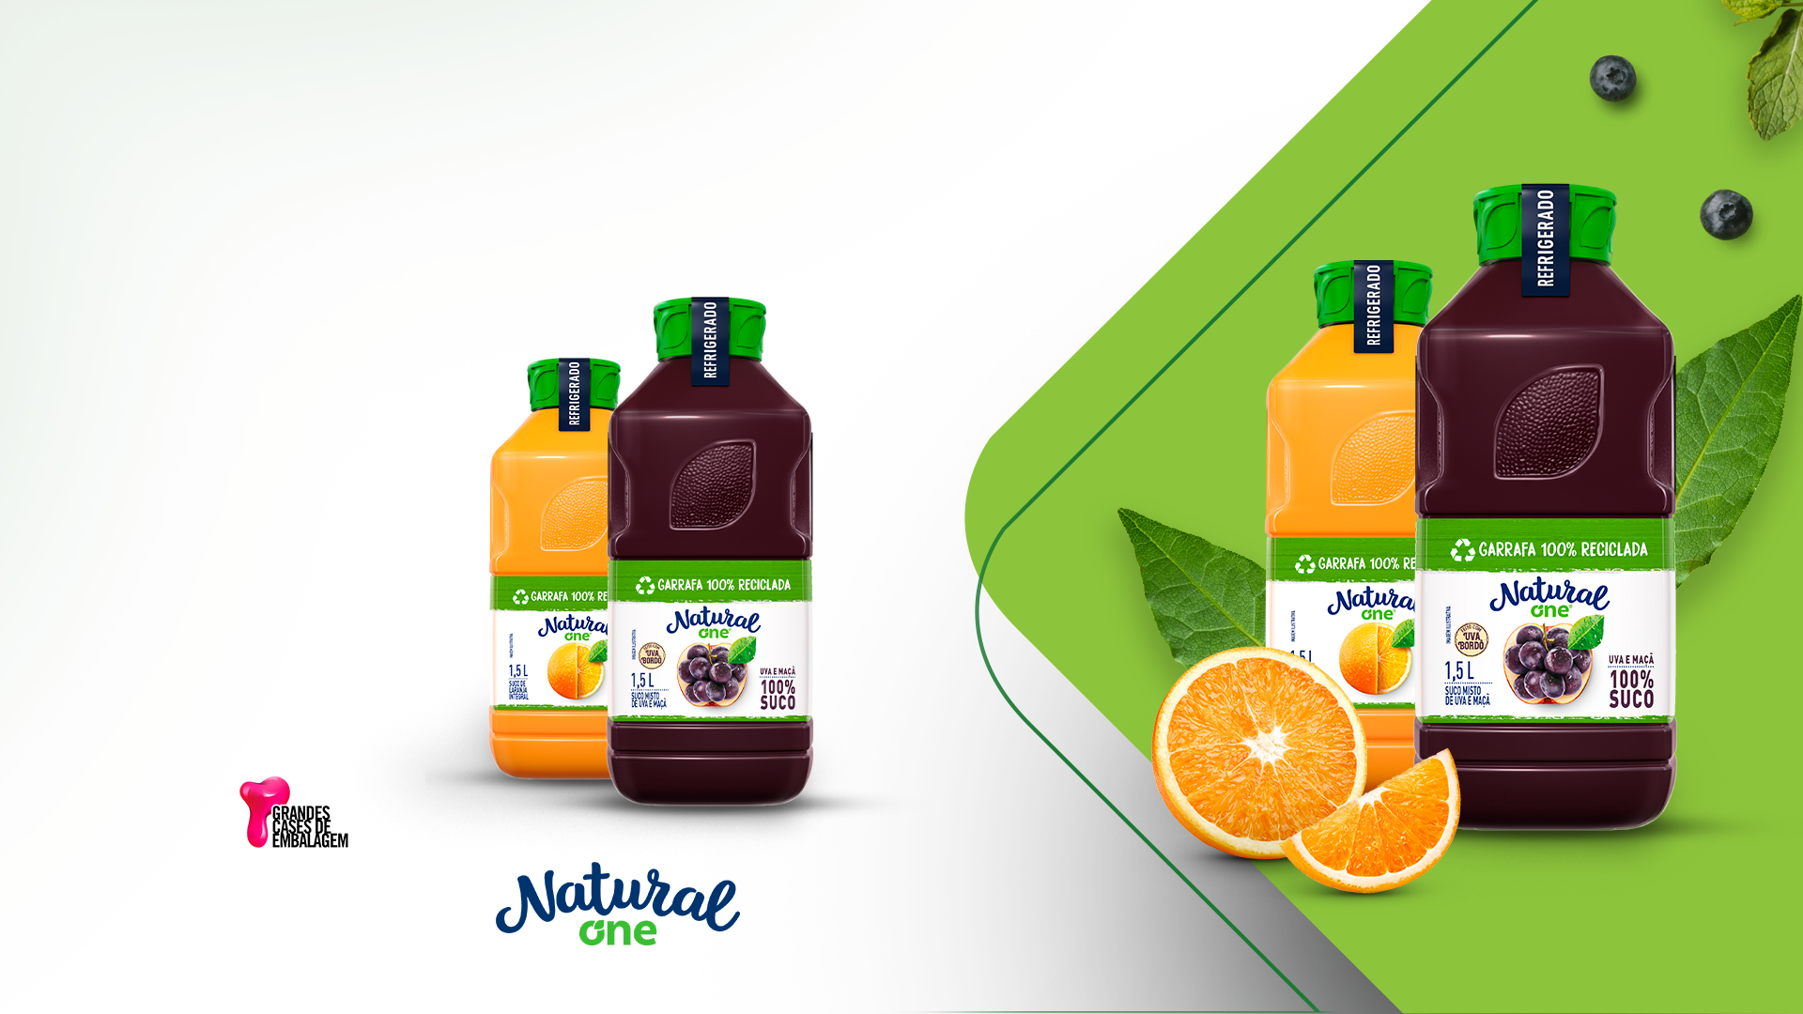
Sustentabilidade
CASE DE SUCESSO
Desenvolvimento de processo próprio para
a reciclagem segura de PET para Bebidas.
2022
GARRAFA
100% PCR
Prêmio:

Slide 21
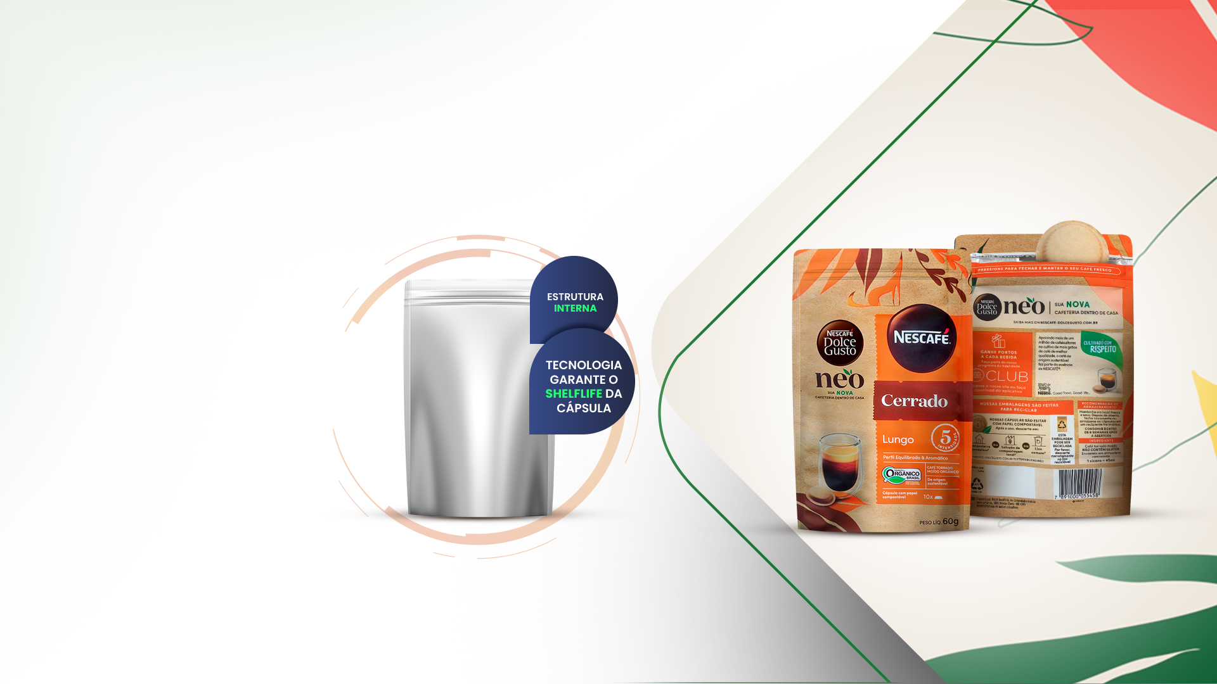
Sustentabilidade
CASE DE SUCESSO
2022
Embalagem
Stand-up Pouch
100% reciclável
com hermeticidade
e alta barreira à
umidade para as
cápsulas compostáveis

Slide 22
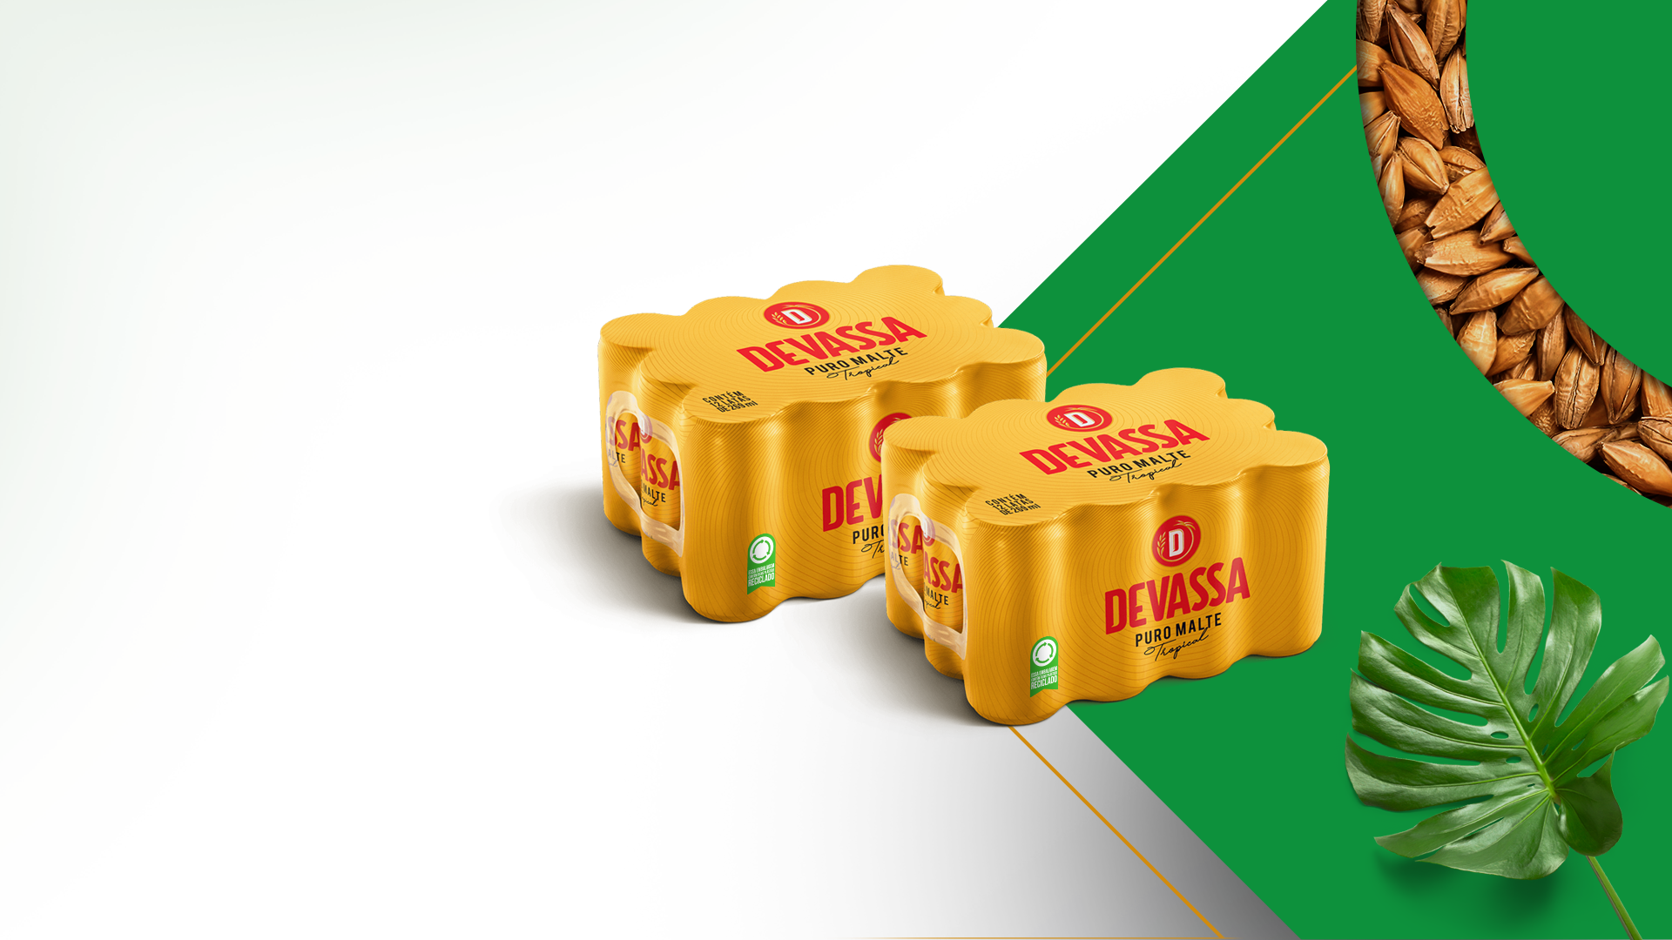
Sustentabilidade
CASE DE SUCESSO
2022
Embalagem
desenvolvida com
30% DE RESINA
RECICLADA
em sua composição

Slide 23
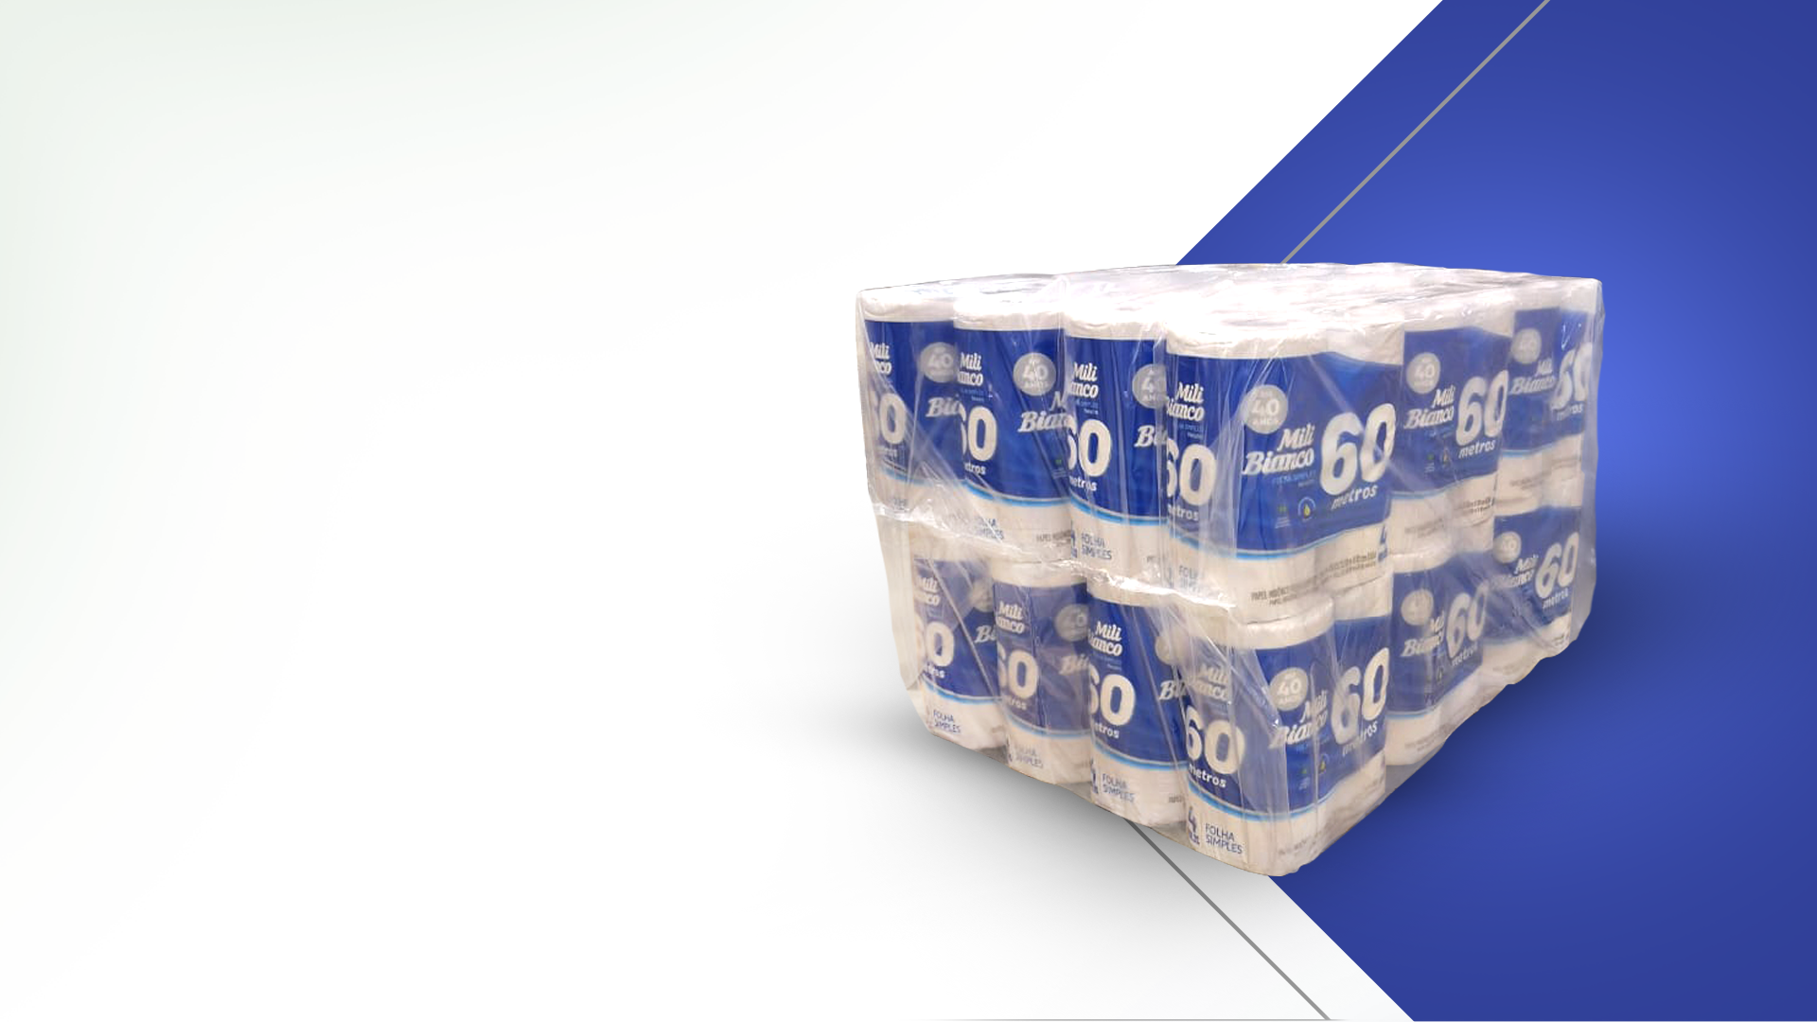
Sustentabilidade
CASE DE SUCESSO
2022
Enfardadeira com
30% DE RESINA
RECICLADA
em sua composição

Slide 24
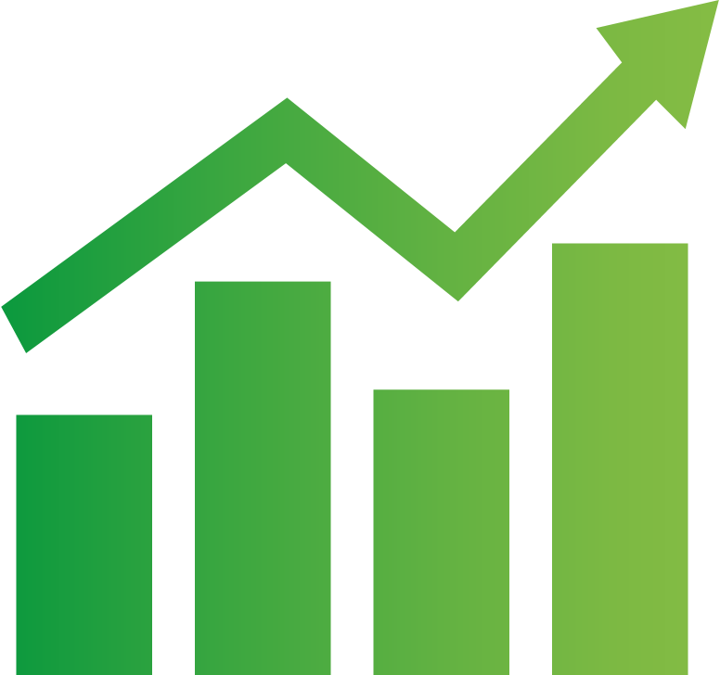


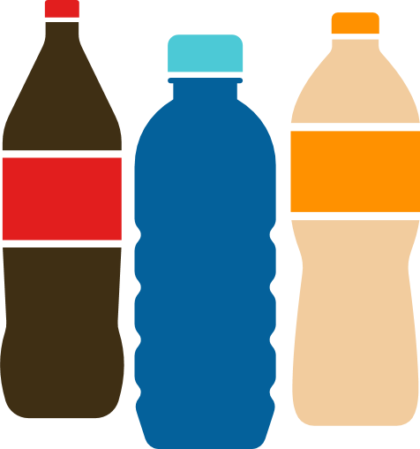







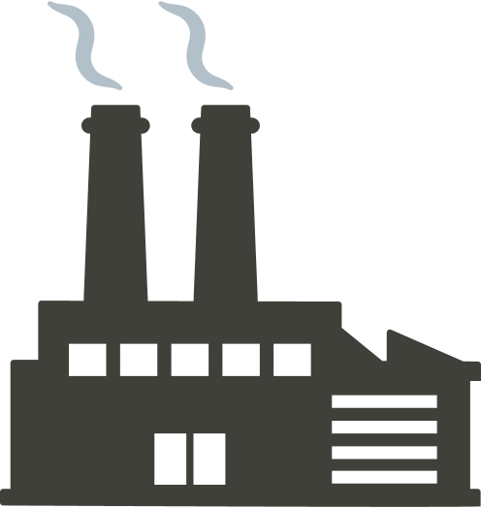
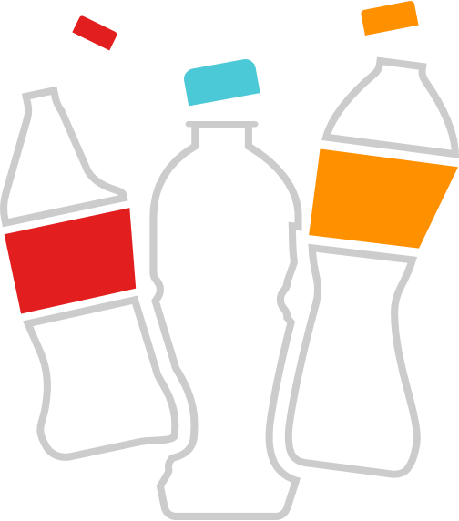







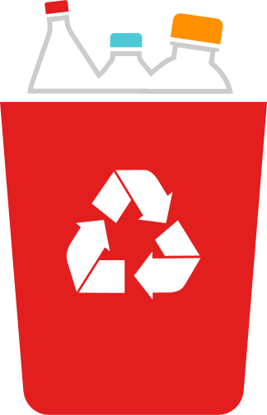
Análise de
Ciclo de Vida
Utilizamos Análise de Ciclo
de Vida para avaliar o impacto
ambiental de nossos produtos
Shrink com
conteúdo reciclado
X
Virgem
-6% emissões
RPET
X
PET
-60% emissões
RPET
X
REFPET
Óleo
-13% emissões
https://napcor.com/sustainability/life-cycle-analysis/
Comparative life cycle assessment of 12-cans packaging, 2022, Enciclo
Comparative Life Cycle Assessment: R-PET and RefPET, 2023, Enciclo

Slide 25


Gestão de
Carbono
A Valgroup mensura suas emissões de carbono de forma automatizada através de um software de cálculo de emissões associado ao seu ERP.
Fonte: ghgprotocol.org

Slide 26
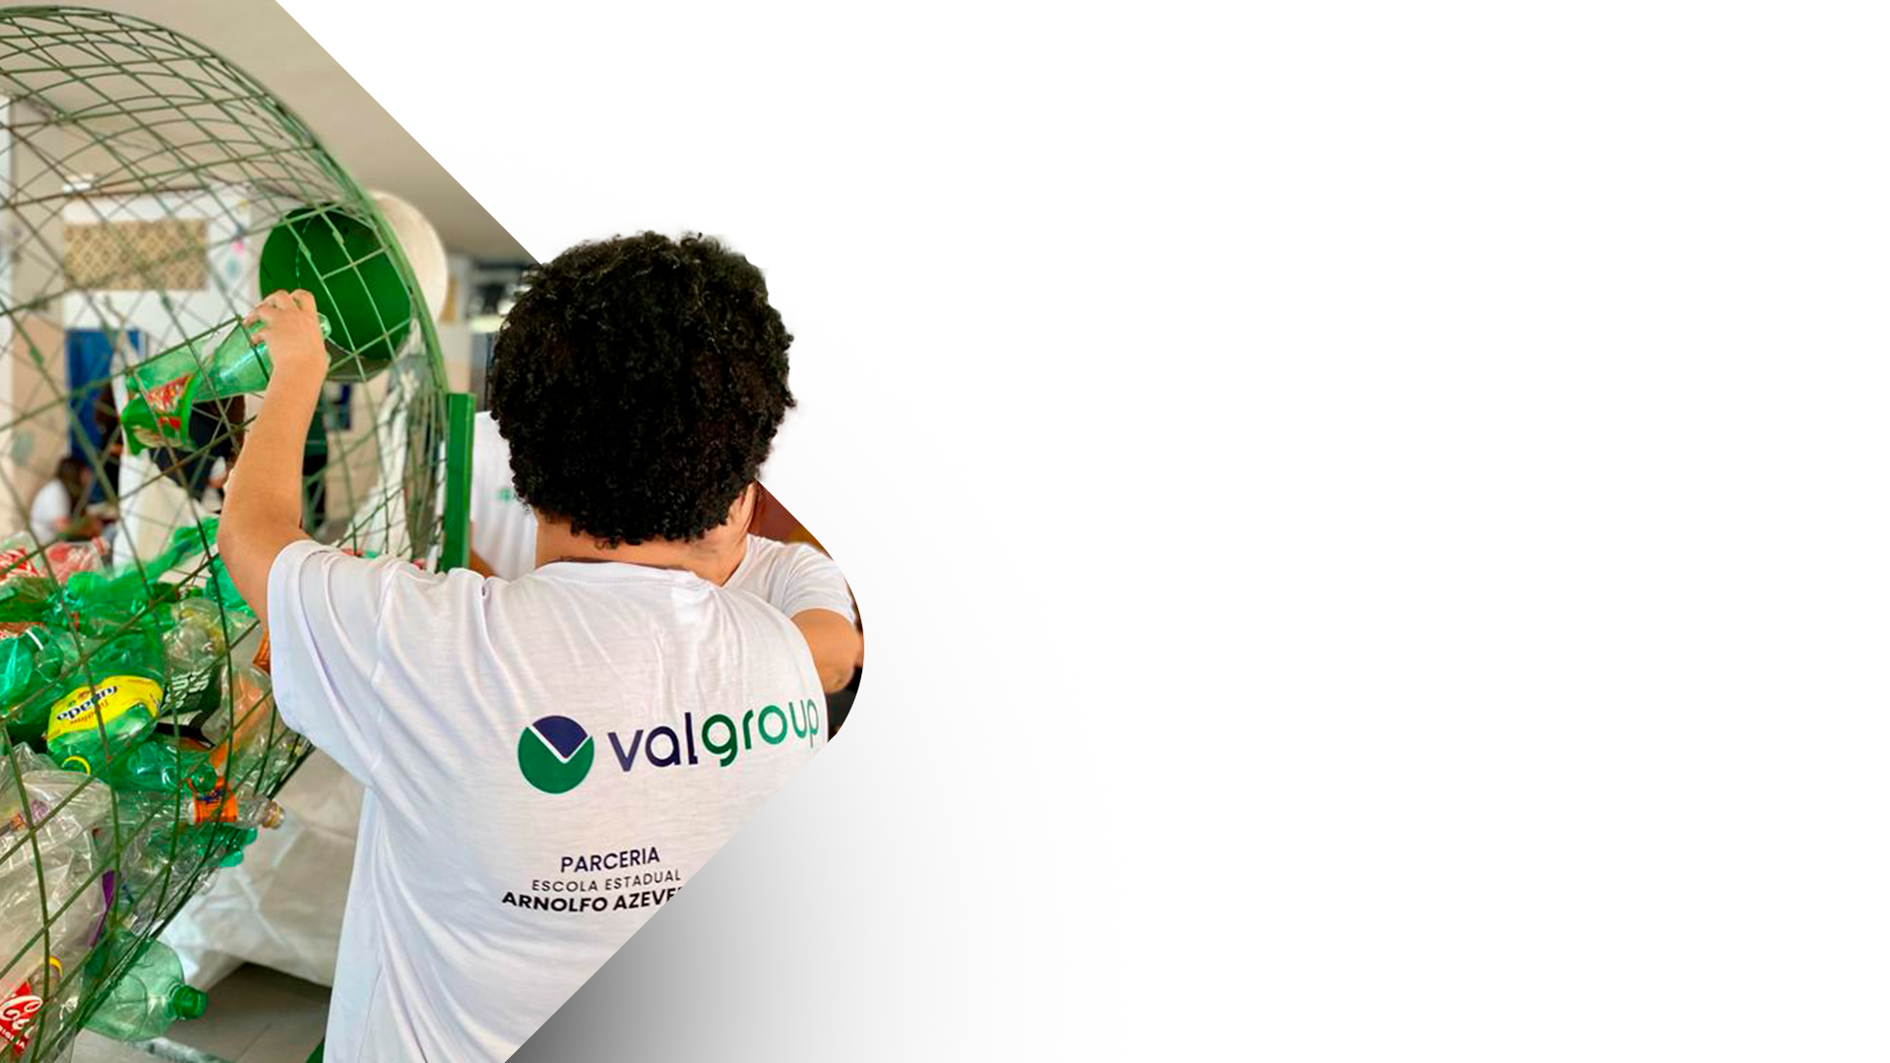






Projetos
Socioambientais
Projeto na Escola Arnolfo Azevedo,
que atua na conscientização do
descarte correto do plástico.
+123k
Garrafas arrecadadas
+3ton
PET enviado
para reciclagem
R$7k
Arrecadado
para a Escola

Slide 27
OBRIGADA
LARISSA OGERA D'OTAVIANO
@VALGROUPOFICIAL | @VALGROUP
Realização:

